Slide 2
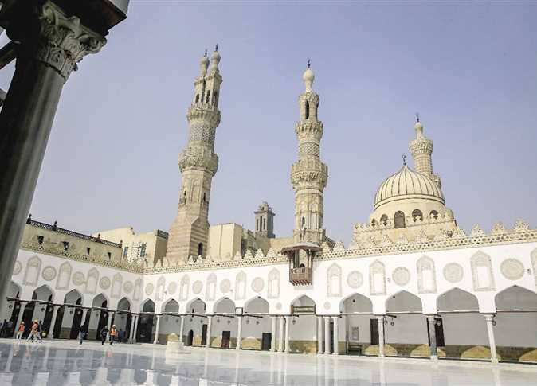

Slide 3
الإمام الأكبر الأستاذ الدكتور/ أحمد الطيب شيخ الازهر

Slide 4
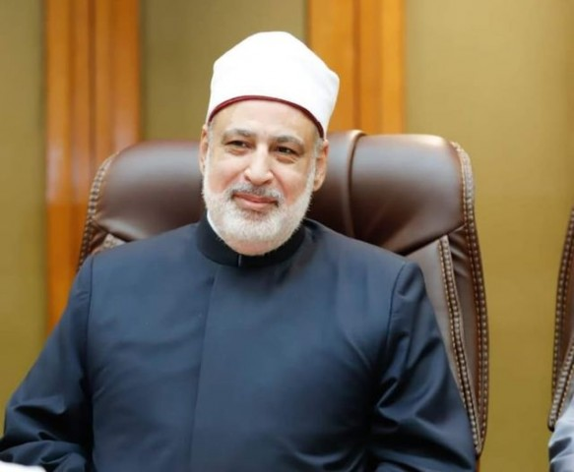
فضيلة الأستاذ الدكتور/ محمد عبدالرحمن الضوينى وكيل شيخ الازهر

Slide 5
فضيلة الأستاذ الدكتور/ سلامه داود رئيس الجامعة

Slide 6
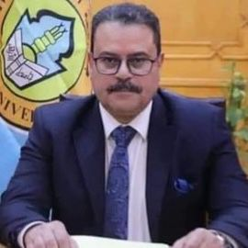
الأستاذ الدكتور/ محمد الشربينى نائب رئيس الجامعة لشئون التعليم والطلاب
الأستاذ الدكتور/ محمود صديق نائب رئيس الجامعة
للدراسات العليا والبحوث
الأستاذ الدكتور/ محمد فكرى نائب رئيس الجامعة
لفرع البنات

Slide 7
عميدالكلية أ.د/ هناء العبيسى

Slide 8
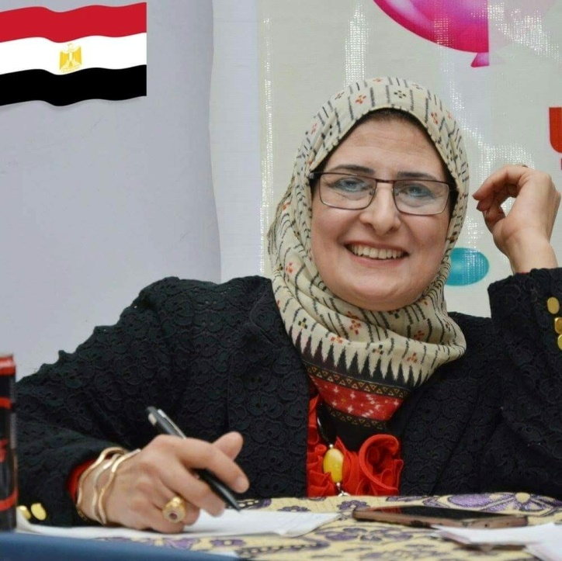
أ.د/ إيمان الشال وكيل الكلية لشئون التعليم والطلاب
أ.د/ سوسن عبدالصبور وكيل الكلية
للدراسات العليا والبحوث
أ.د/ إيهاب الفخرانى المدير التنفيذي لمستشفى الزهراء الجامعي

Slide 9
الحصول على شهادة الايزو للمرة الاولى فى تاريخ كليات الطب فى مصر 21001:2018

Slide 10
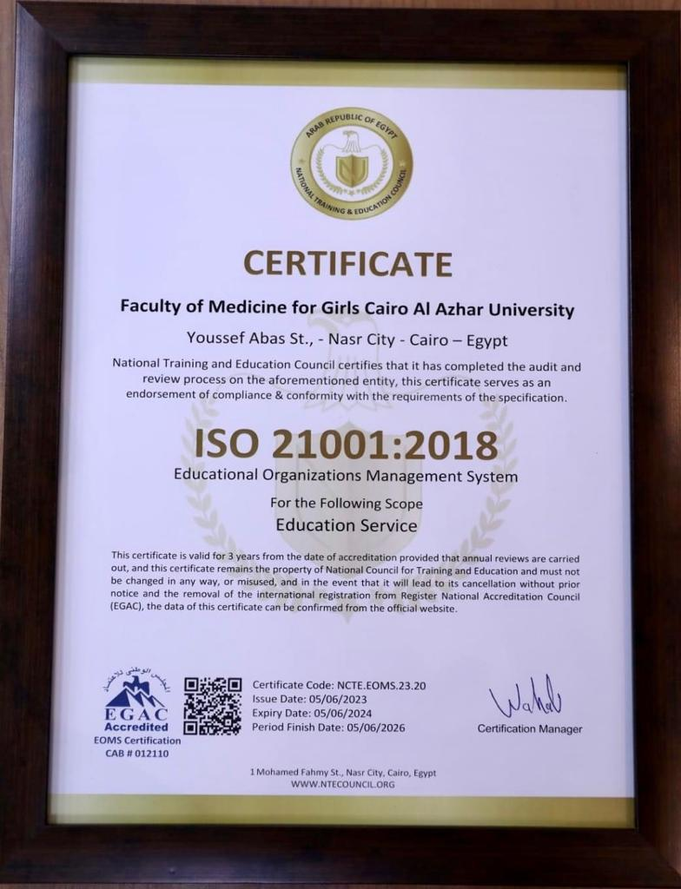
الحصول على شهادة الايزو للمرة الاولى فى تاريخ كليات الطب فى مصر 21001:2018

Slide 11
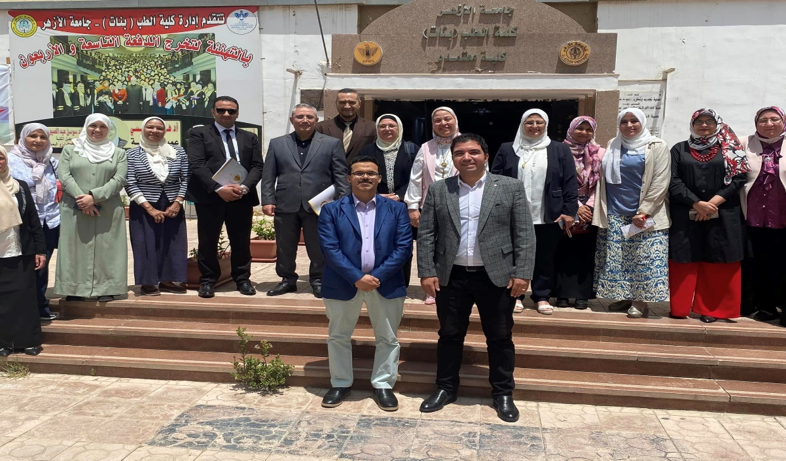

Slide 12
الاستعداد لتجديد الاعتماد من قبل هيئة ضمان جودة التعليم والاعتماد للمرة الثالثة

Slide 13
الاستعداد لتجديد الاعتماد من قبل هيئة ضمان جودة التعليم والاعتماد للمرة الثالثة

Slide 14
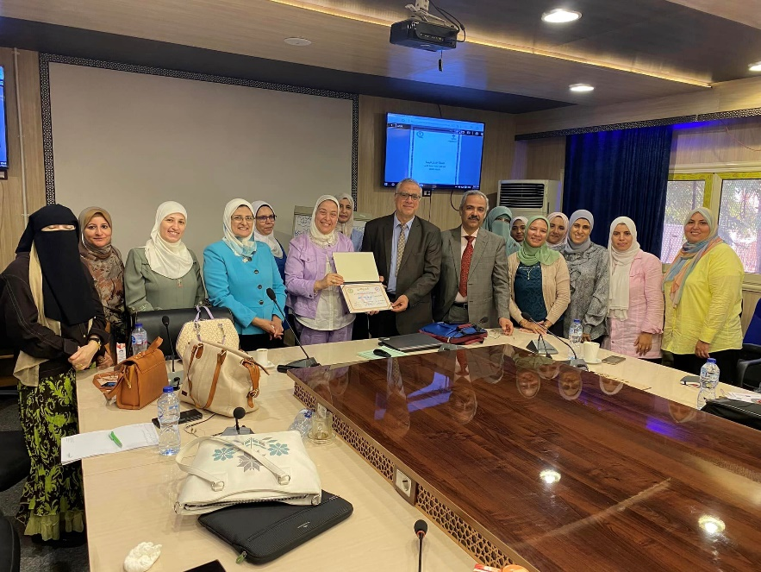
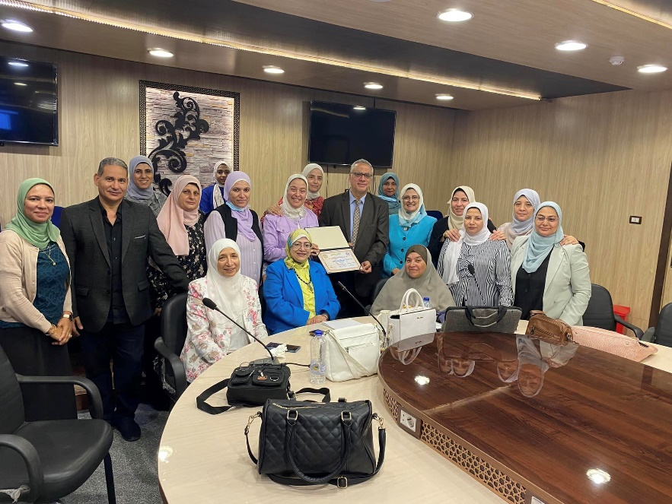
الاستعداد لتجديد الاعتماد من قبل هيئة ضمان جودة التعليم والاعتماد للمرة الثالثة

Slide 15
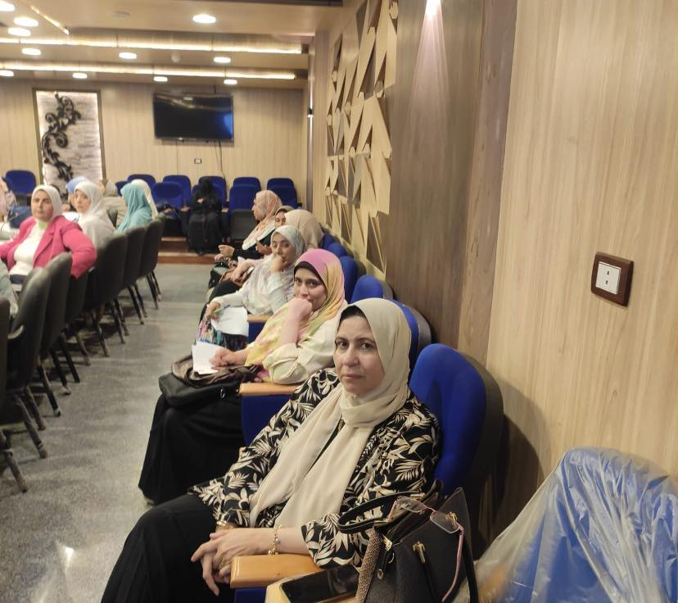
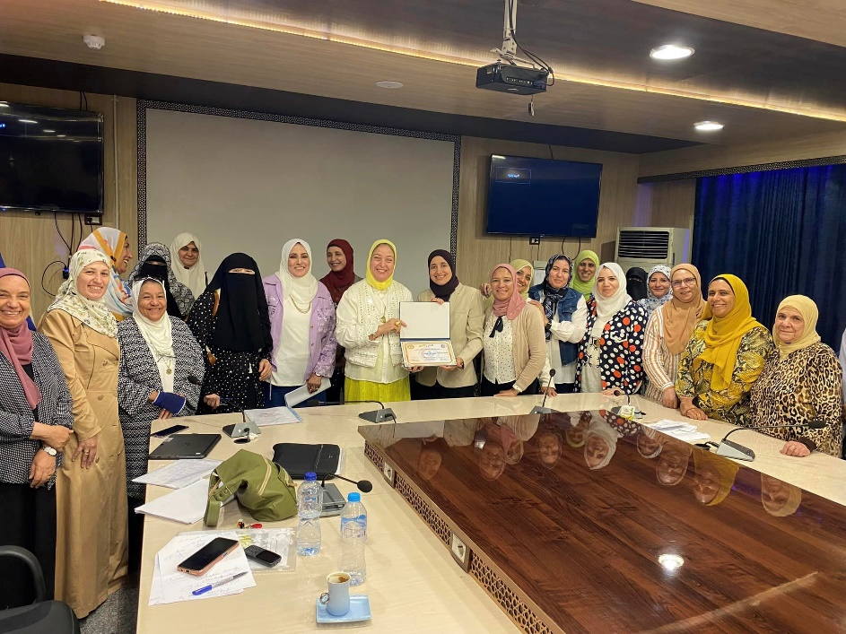
الاستعداد لتجديد الاعتماد من قبل هيئة ضمان جودة التعليم والاعتماد للمرة الثالثة

Slide 16
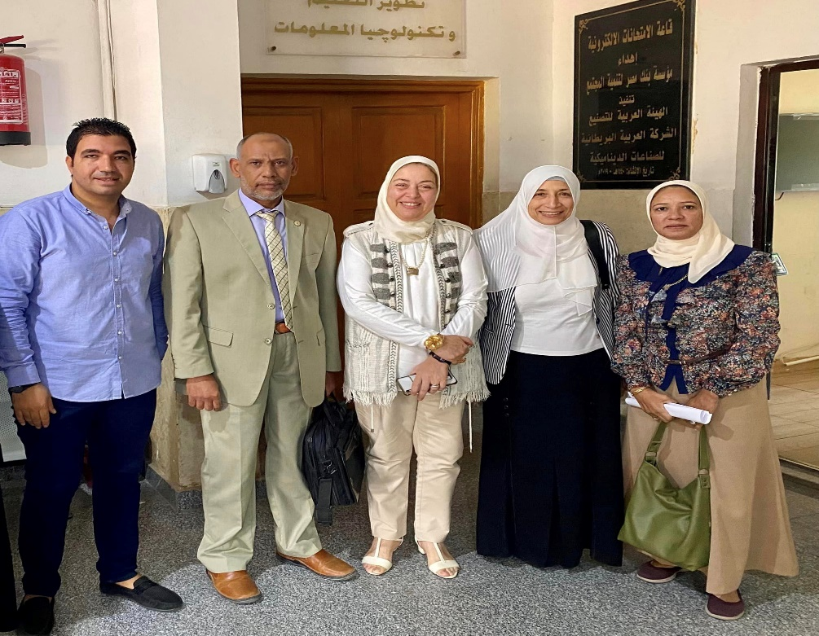
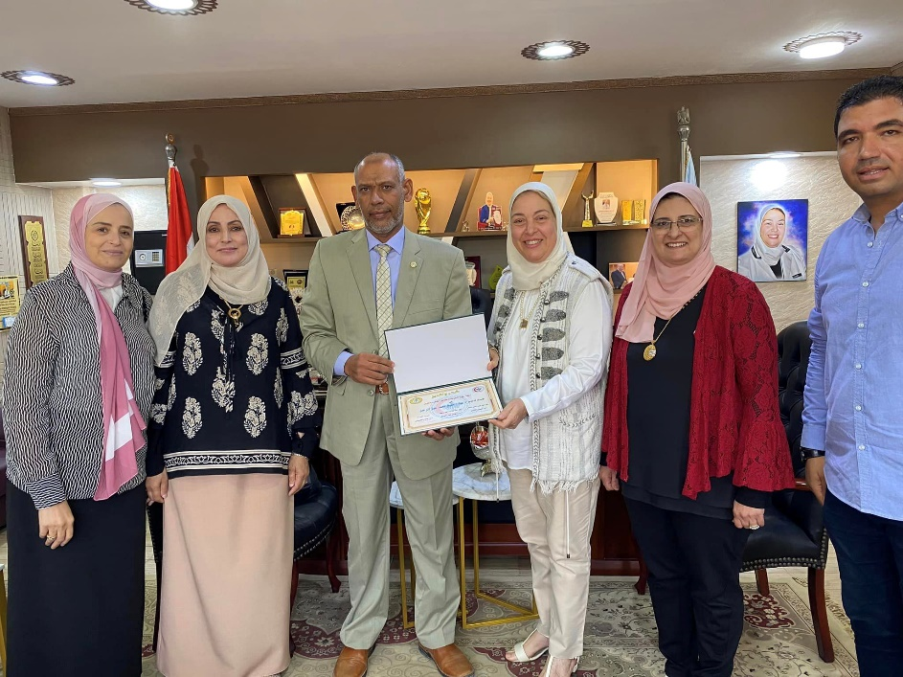
الاستعداد لتجديد الاعتماد من قبل هيئة ضمان جودة التعليم والاعتماد للمرة الثالثة

Slide 17
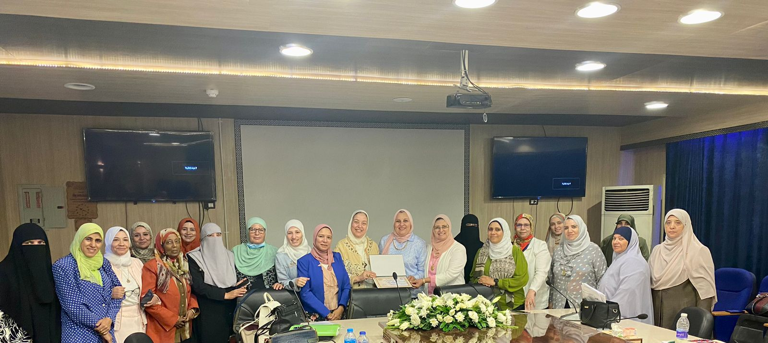
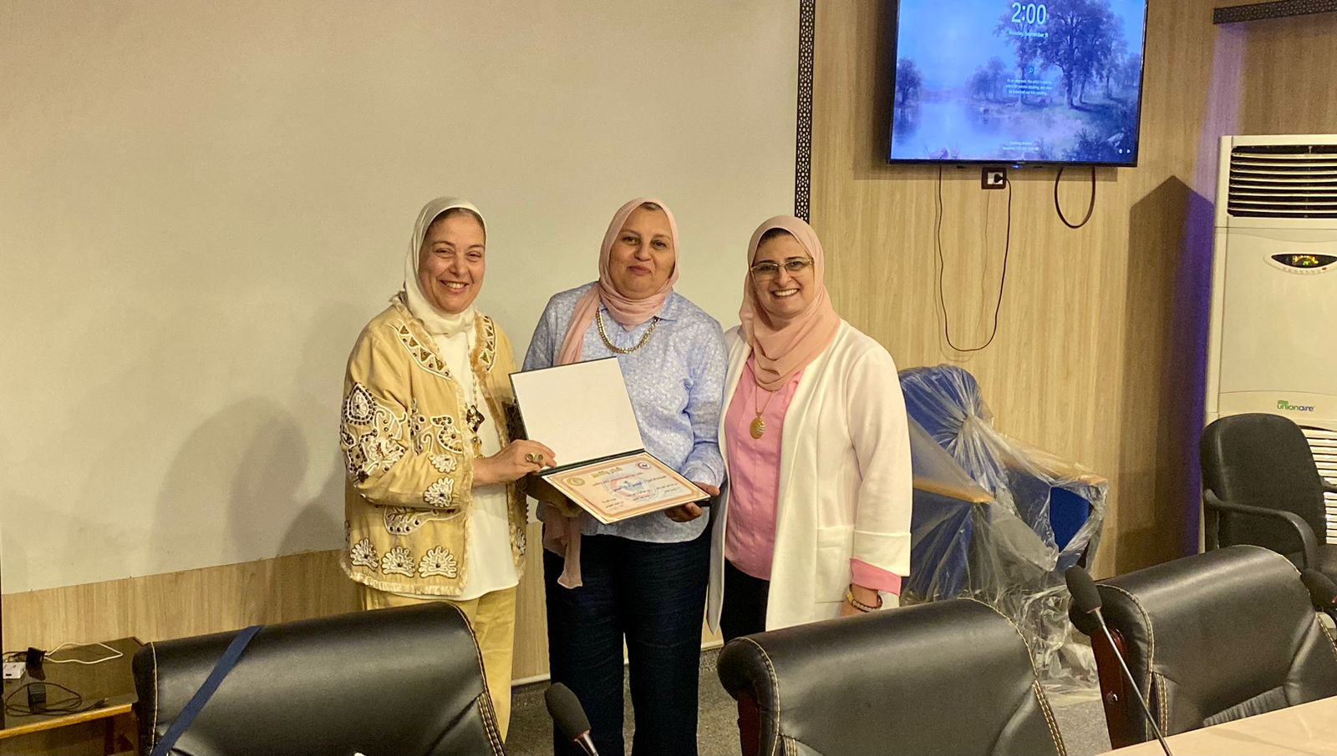
الاستعداد لتجديد الاعتماد من قبل هيئة ضمان جودة التعليم والاعتماد للمرة الثالثة

Slide 18
تجديد إعتماد لجنة أخلاقيات البحث العلمى محليا ودوليا

Slide 19
تجديد إعتماد لجنة أخلاقيات البحث العلمى محليا ودوليا

Slide 20
مؤتمر التعليم الطبى الدولي لكلية طب البنات

Slide 21
مؤتمر التعليم الطبى لكلية طب البنات

Slide 22
مؤتمر التعليم الطبى لكلية طب البنات

Slide 23
مؤتمر التعليم الطبى لكلية طب البنات

Slide 24
المشاركة فى المؤتمر الدولى الثالث لتغير المناخ (التحديات والمواجهة) دعما لمؤتمر الامم المتحدة COP27

Slide 25
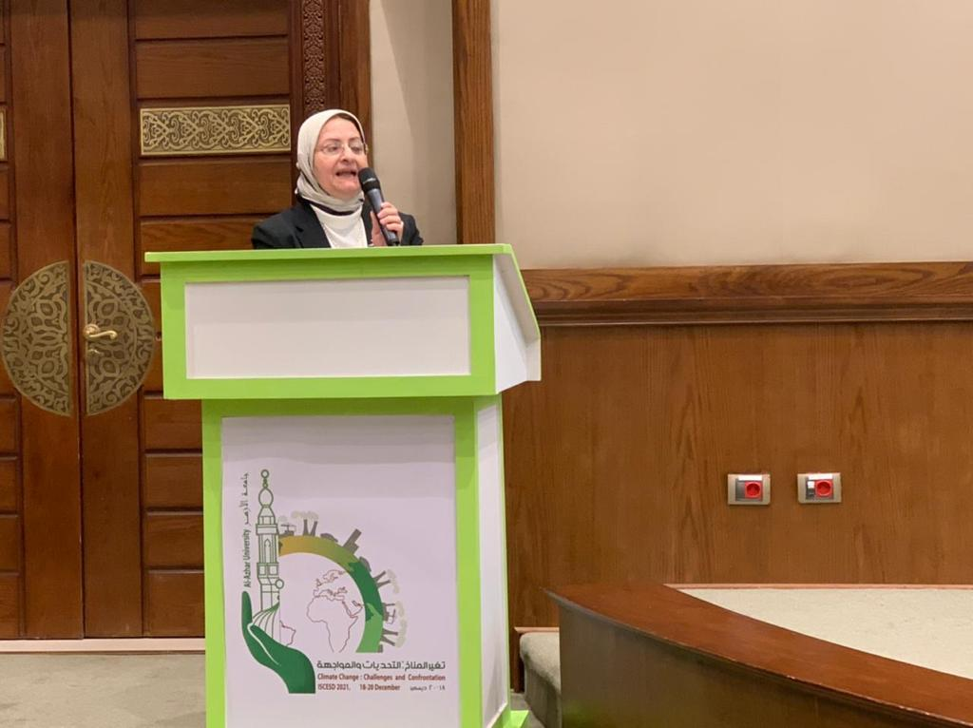
المشاركة فى المؤتمر الدولى الثالث لتغير المناخ (التحديات والمواجهة) دعما لمؤتمر الامم المتحدة COP27

Slide 26
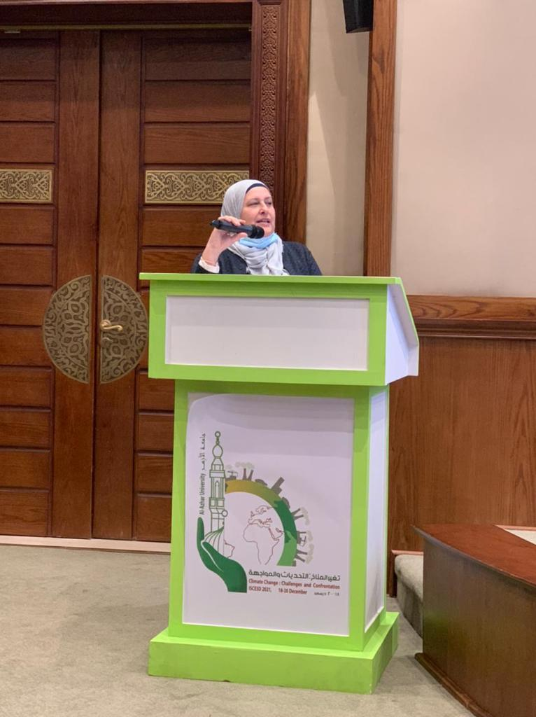
المشاركة فى المؤتمر الدولى الثالث لتغير المناخ (التحديات والمواجهة) دعما لمؤتمر الامم المتحدة COP27

Slide 27
المشاركة فى معرض الكتاب وجناح الازهر

Slide 28
المشاركة فى معرض الكتاب وجناح الازهر

Slide 29
افتتاح معرض ملابس بالتنسيق مع وزارة التضامن الاجتماعى

Slide 30
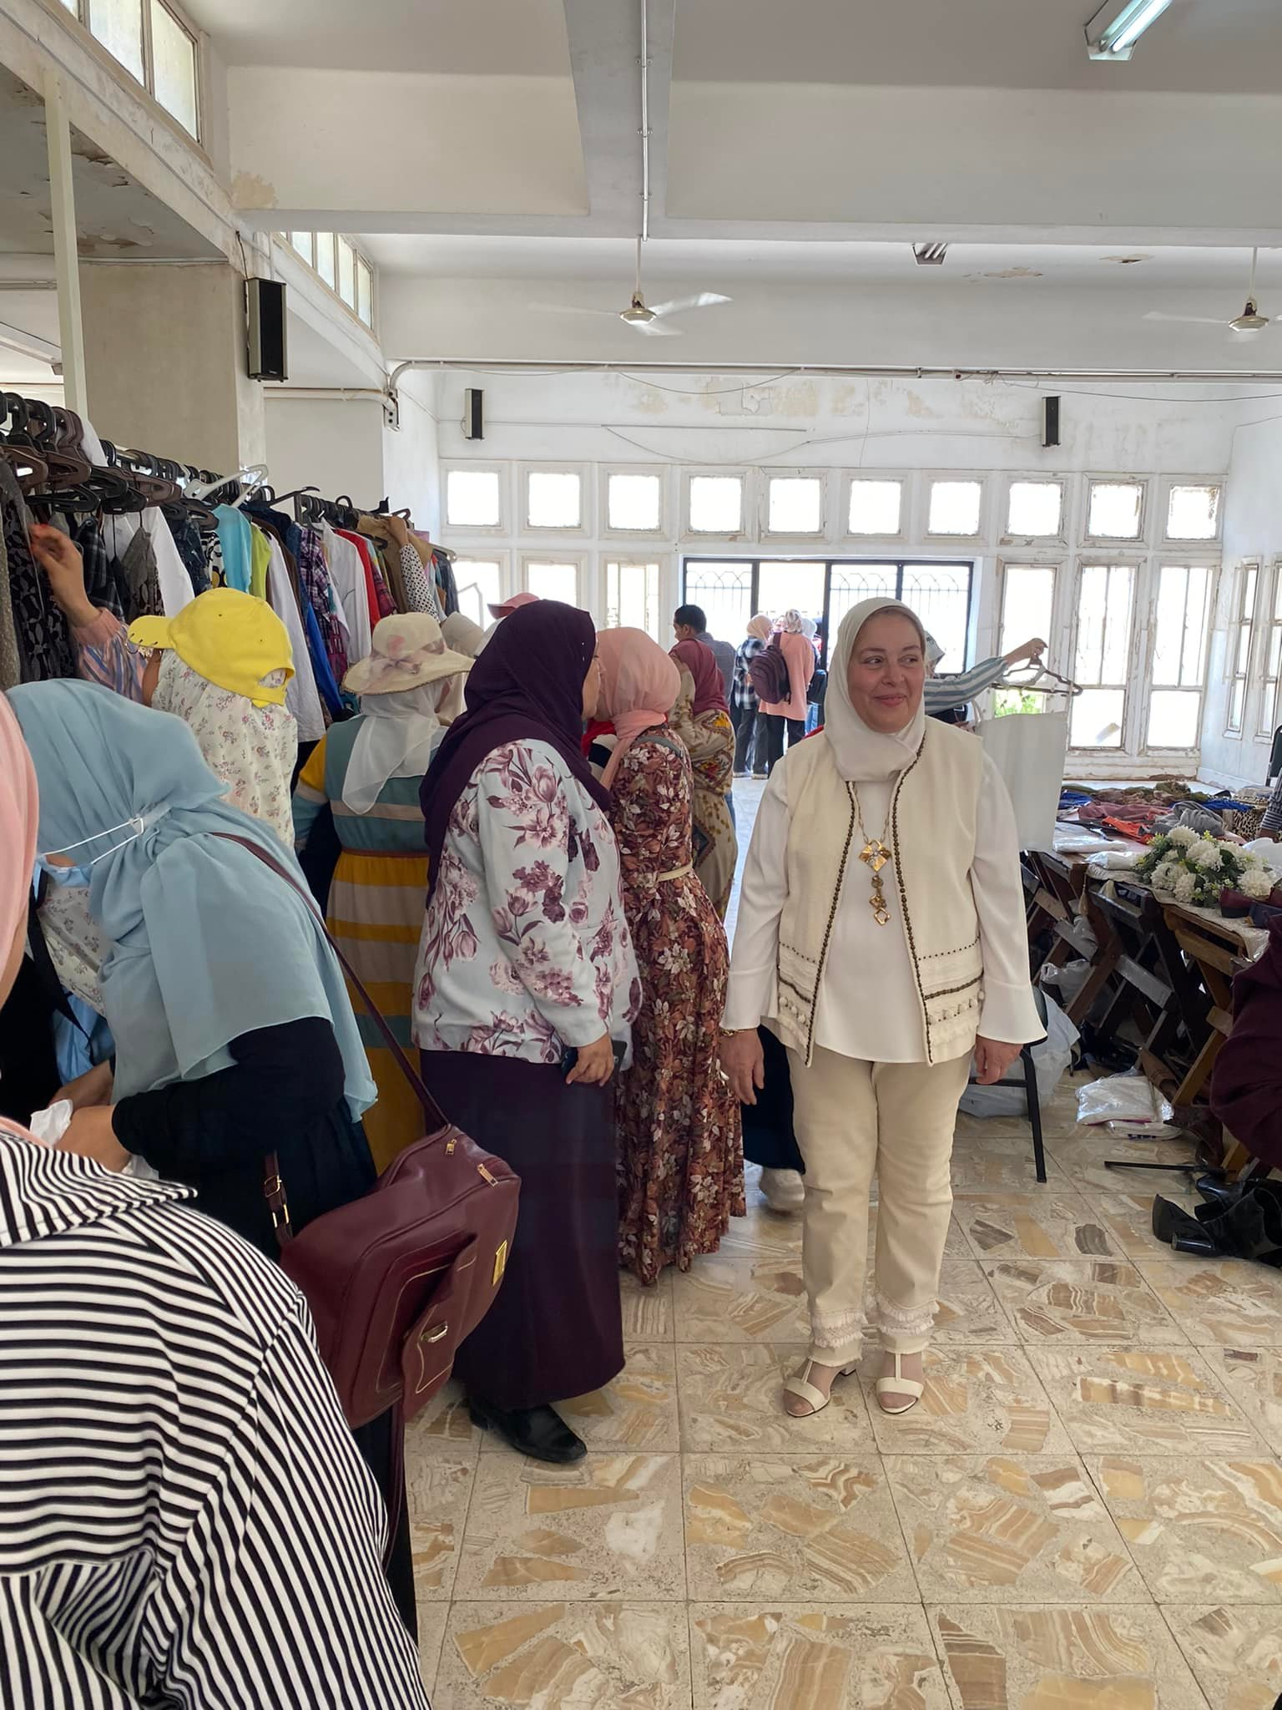
افتتاح معرض ملابس بالتنسيق مع وزارة التضامن الاجتماعى

Slide 31
إفتتاح معرض للملابس بالمجان بكلية طب بنات

Slide 32
إفتتاح معرض للملابس بالمجان بكلية طب بنات

Slide 33
إقامة معرض منتجات طالبات الكلية

Slide 34
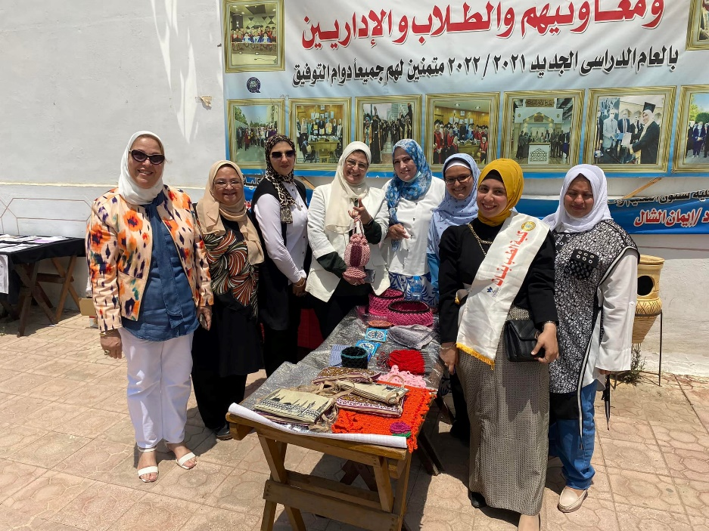
إقامة معرض منتجات طالبات الكلية

Slide 35
مبادرة إزرع شجرة

Slide 36
مبادرة إزرع شجرة

Slide 37
اقامة ماراثون السنوى للكلية

Slide 38
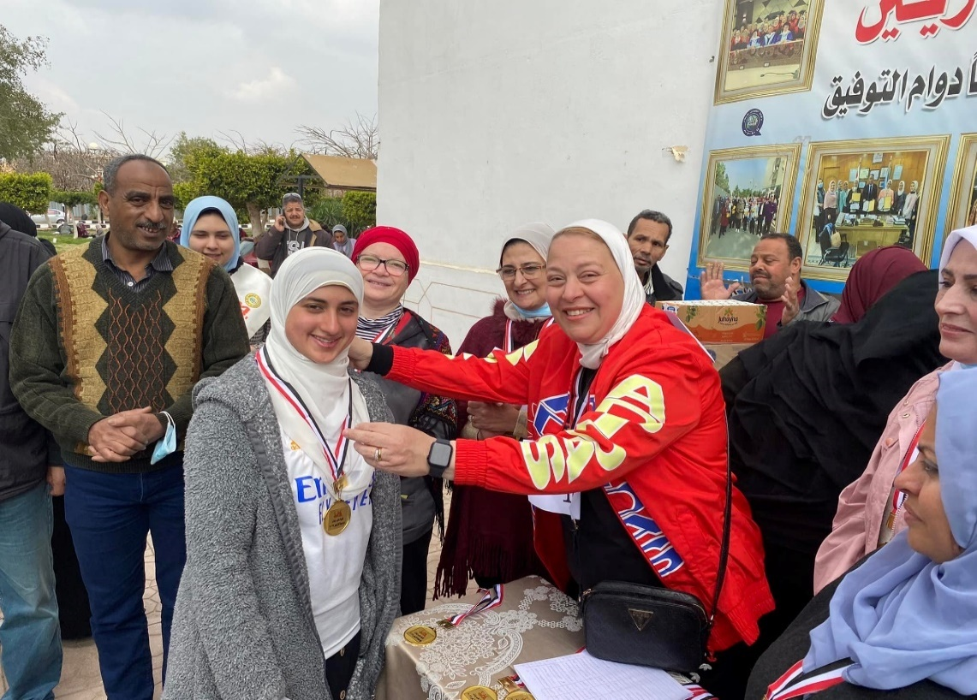
اقامة ماراثون السنوى للكلية

Slide 39
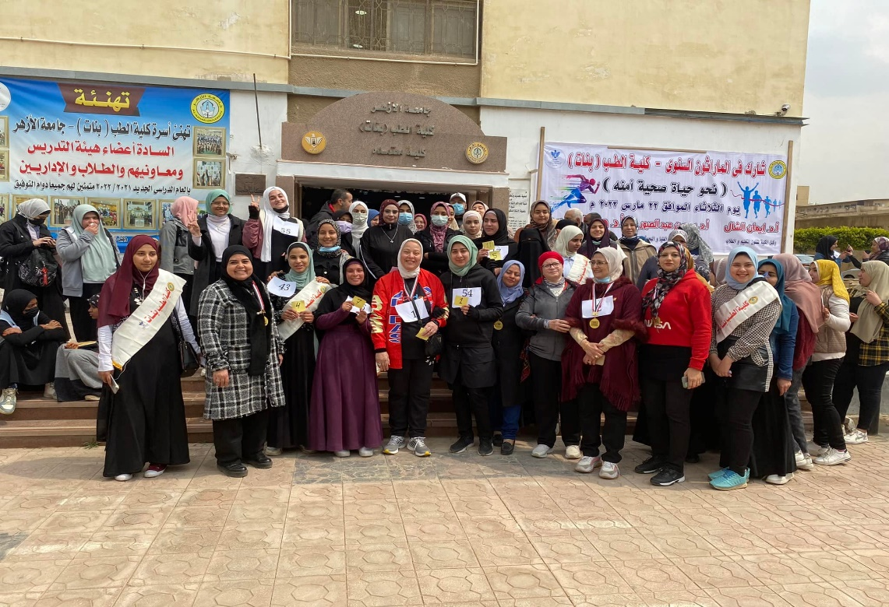
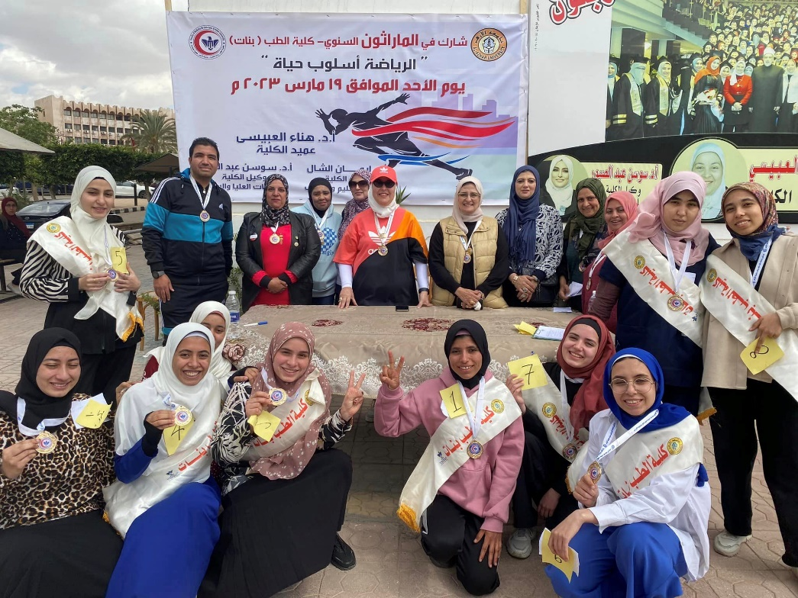
اقامة ماراثون السنوى للكلية

Slide 40
زيارةمنظمة الصحة العالمية للكلية ومستشفى الزهراء الجامعى

Slide 41
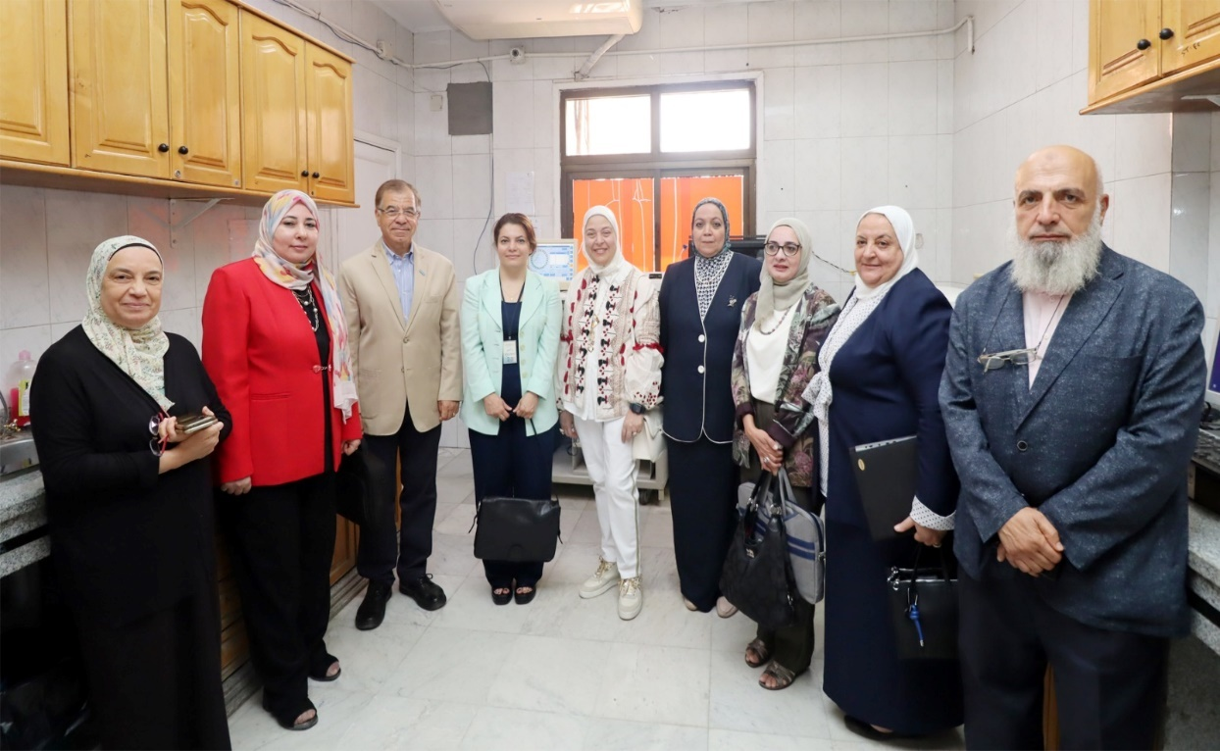
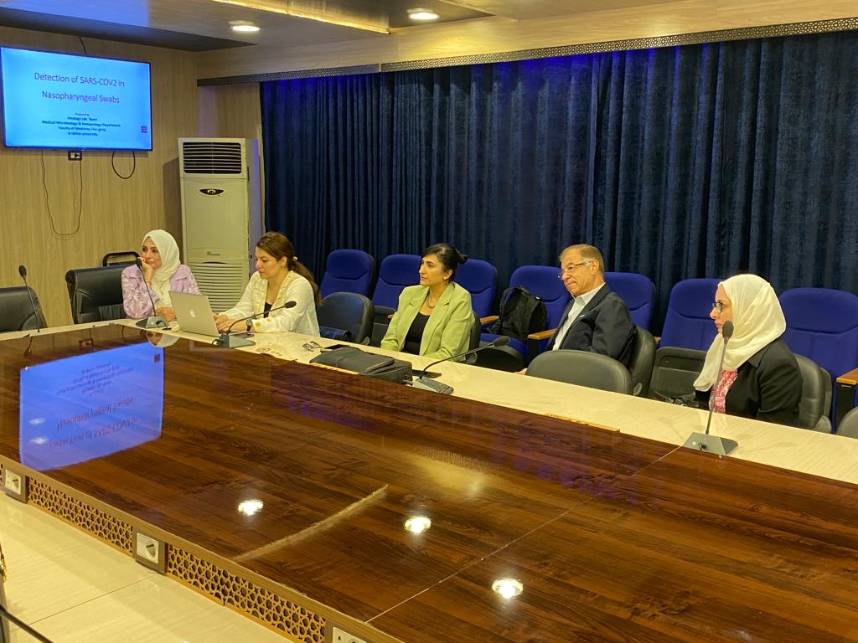
زيارةمنظمة الصحة العالمية للكلية ومستشفى الزهراء الجامعى

Slide 42
إنشاء اول مركز حول الصحة الالكترونية بالتعاون مع الاتحاد الاوروبى

Slide 43
إنشاء اول مركز حول الصحة الالكترونية بالتعاون مع الاتحاد الاوروبى

Slide 44
أول مرة على مستوى الجامعات تخرج الدفعة الاولى من الحاصلين على شهادة الصحة الالكترونية بطب بنات الازهر

Slide 45
أول مرة على مستوى الجامعات تخرج الدفعة الاولى من الحاصلين على شهادة الصحة الالكترونية بطب بنات الازهر

Slide 46
وحدة المراة الامنة بمسشتفى الزهراء الجامعى

Slide 47
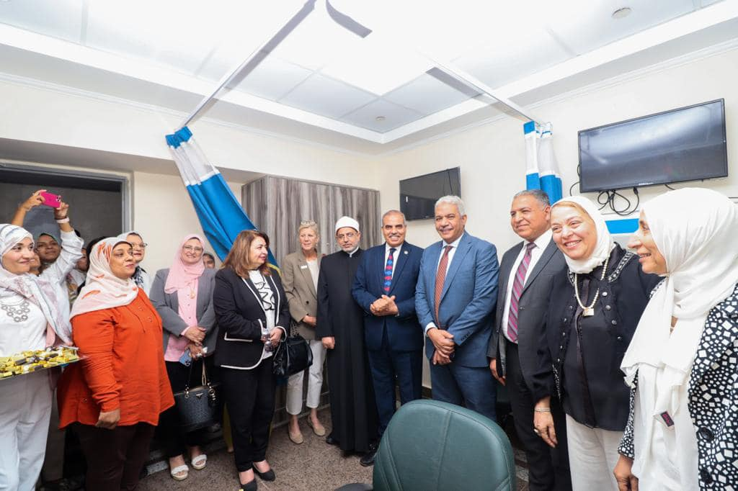
وحدة المراة الامنة بمسشتفى الزهراء الجامعى

Slide 48
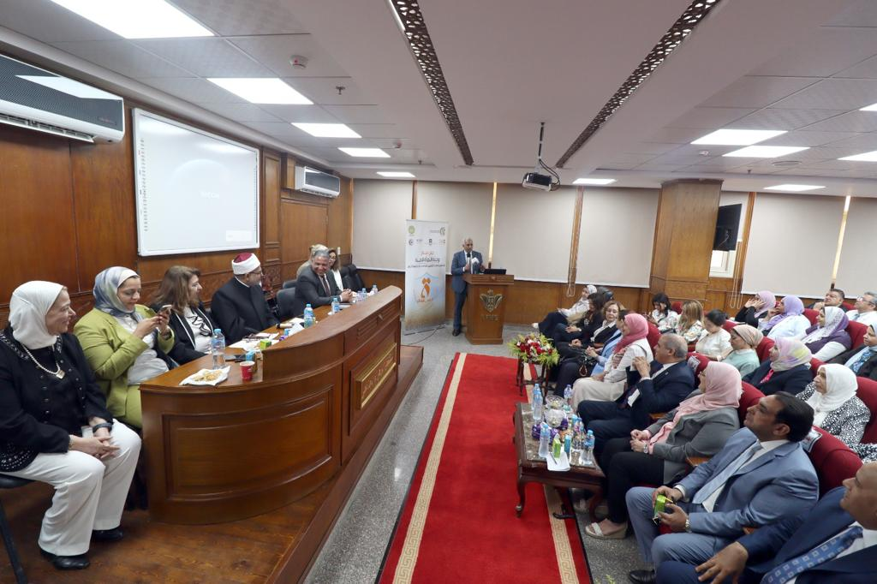
وحدة المراة الامنة بمسشتفى الزهراء الجامعى

Slide 49
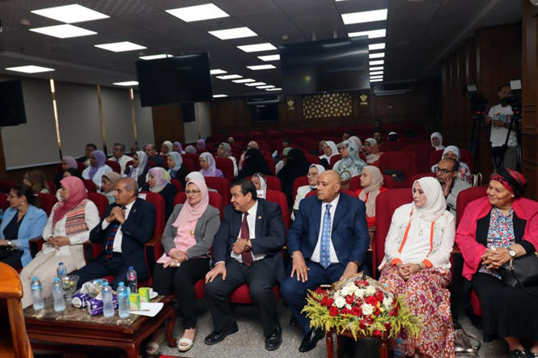
وحدة المراة الامنة بمسشتفى الزهراء الجامعى

Slide 50
وحدة مناهضة العنف ضد المرأة بالمجلس القومى للمرأة بالتعاون مع صندوق الامم المتحدة للسكان وكلية طب بنات الازهر

Slide 51
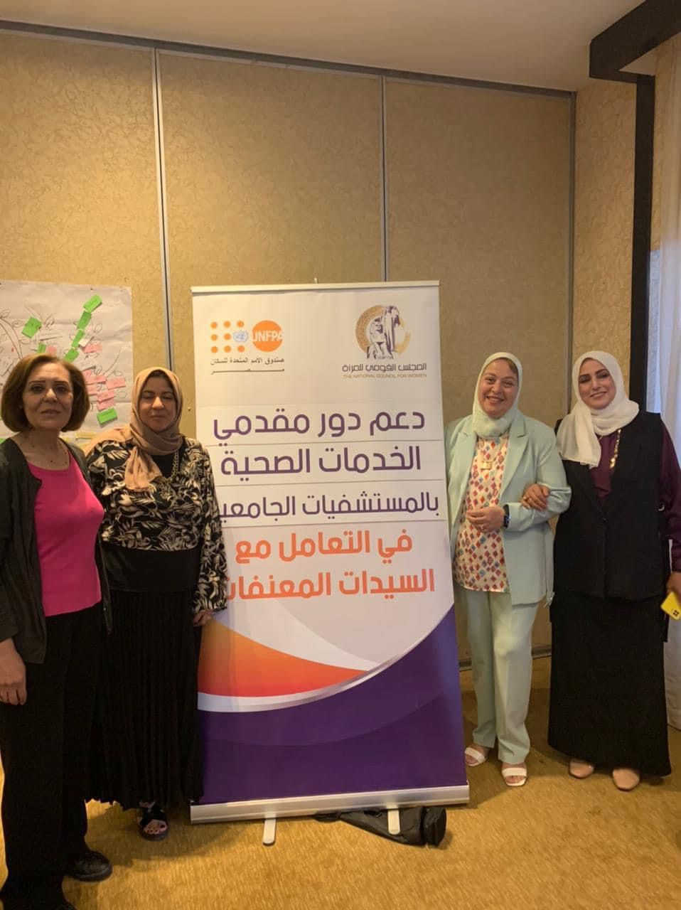
وحدة مناهضة العنف ضد المرأة بالمجلس القومى للمرأة بالتعاون مع صندوق الامم المتحدة للسكان وكلية طب بنات الازهر

Slide 52
فاعليات المؤتمر ال16 من النشاط من أجل القضاء على العنف القائم على النوع الاجتماعى المستمر

Slide 53
فاعليات المؤتمر ال16 من النشاط من أجل القضاء على العنف القائم على النوع الاجتماعى المستمر

Slide 54
زيارة الوفد الكورى لمستشفى الزهراء الجامعى

Slide 55
زيارة الوفد الكورى لمستشفى الزهراء الجامعى

Slide 56
المبادرة الرئاسية(حياة كريمة) بمستشفى الزهراء الجامعى

Slide 57
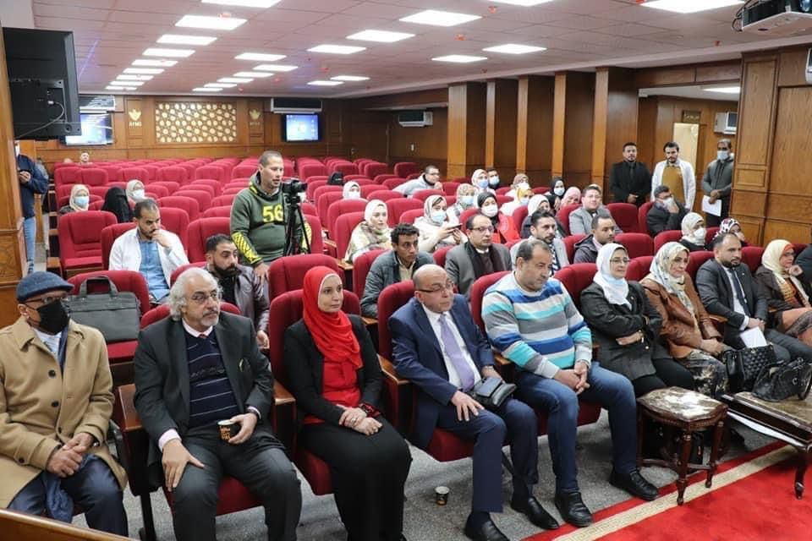
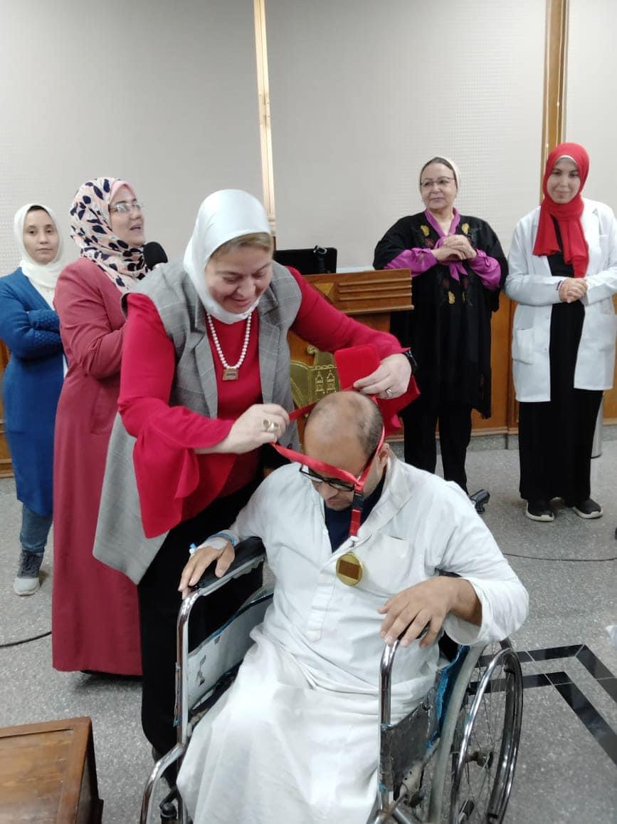
المبادرة الرئاسية(حياة كريمة) بمستشفى الزهراء الجامعى

Slide 58
تنظيم دورة تدريبية لانعاش القلب لعدد 30 طبيب

Slide 59
تنظيم دورة تدريبية لانعاش القلب لعدد 30 طبيب

Slide 60
تطوير واجهات وفراغات مبنى كلية الطب بنات

Slide 61
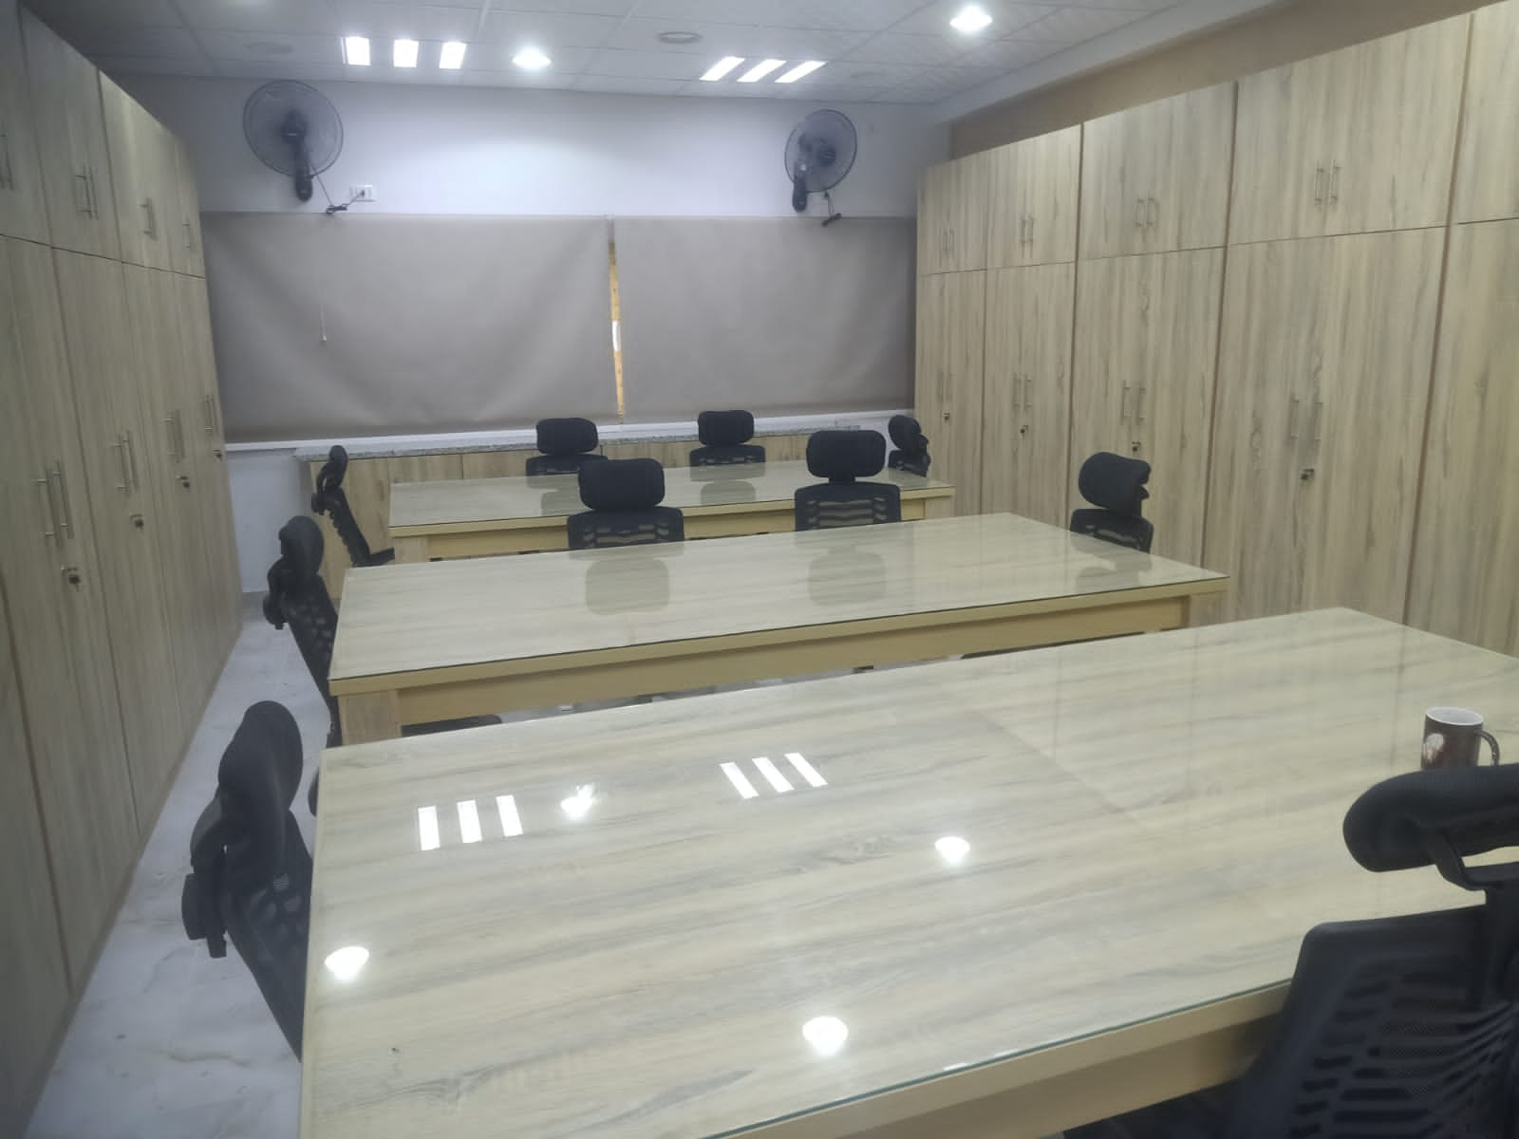
تطوير الكنترول الجديد

Slide 62
تطوير واجهات الكلية

Slide 63
تطوير مدرج الدور الخامس بالكلية

Slide 64
افتتاح عيادة كلية طب بنات

Slide 65
افتتاح عيادة كلية طب بنات

Slide 66
حفلات تخرج دفعات (2020) ، (2021)، (2022) 49- 50- 51 طب بنات الازهر (مصريات)

Slide 67
حفلة تخرج الدفعة(2020) 49 طب بنات الازهر

Slide 68
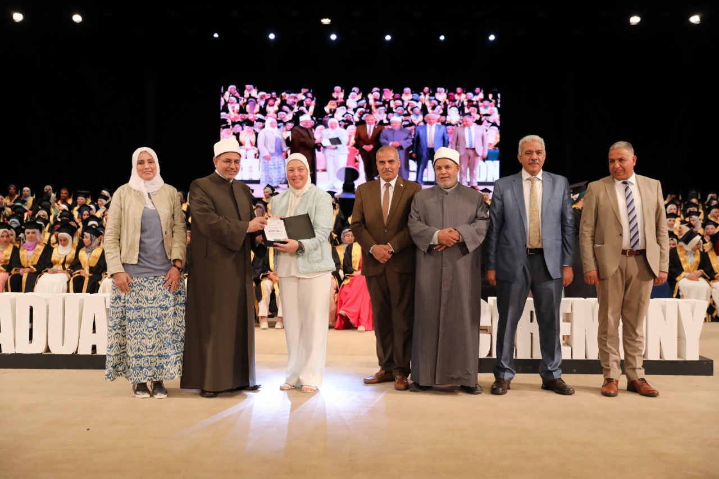
حفلة تخرج الدفعة(2021) 50طب بنات الازهر

Slide 69
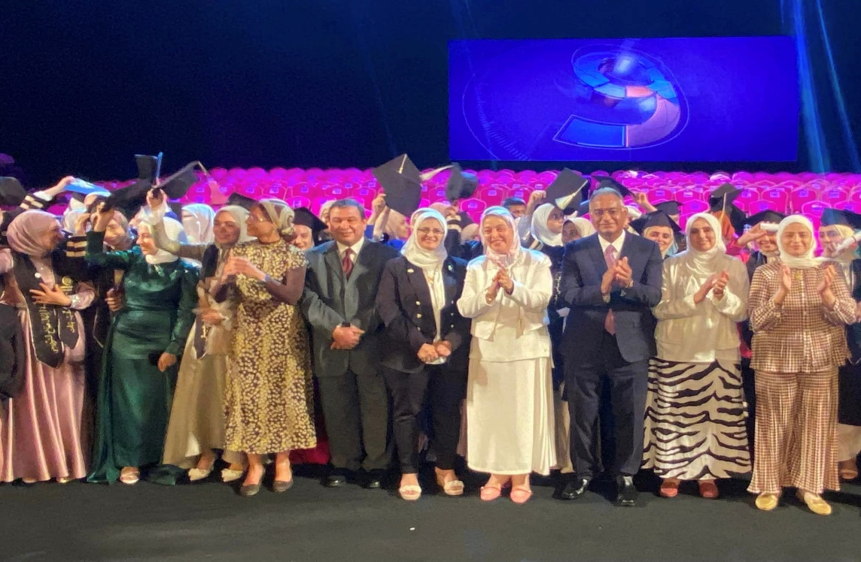
حفلة تخرج الدفعة(2022) 51طب بنات الازهر

Slide 70
حفل تخرج الدفعة الثامنة والتاسعة (2020) (2021) طب بنات الازهر (ماليزيات)

Slide 71
حفل تخرج الدفعة الثامنة(2020) ماليزيات طب بنات الازهر

Slide 72
حفل تخرج الدفعة التاسعة (2021) ماليزيات طب بنات الازهر

Slide 73
ورش العمل بالكلية

Slide 74
ورش العمل بالكلية

Slide 75
يوم الوفاء لتكريم شهداء كورونا

Slide 76
يوم الوفاء لتكريم شهداء كورونا

Slide 77
حفل استقبال الطالبات الجدد فى اول ايام الدراسة

Slide 78
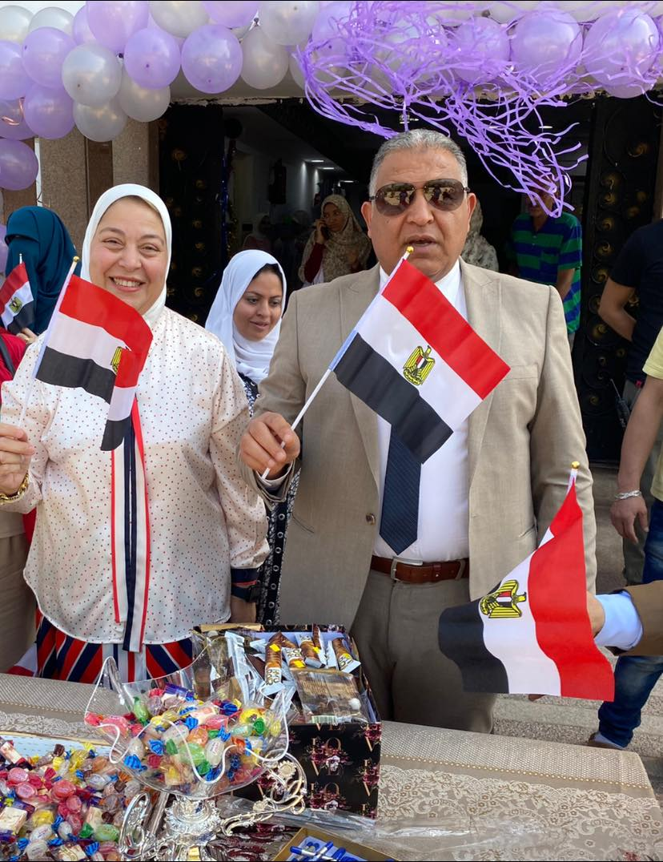
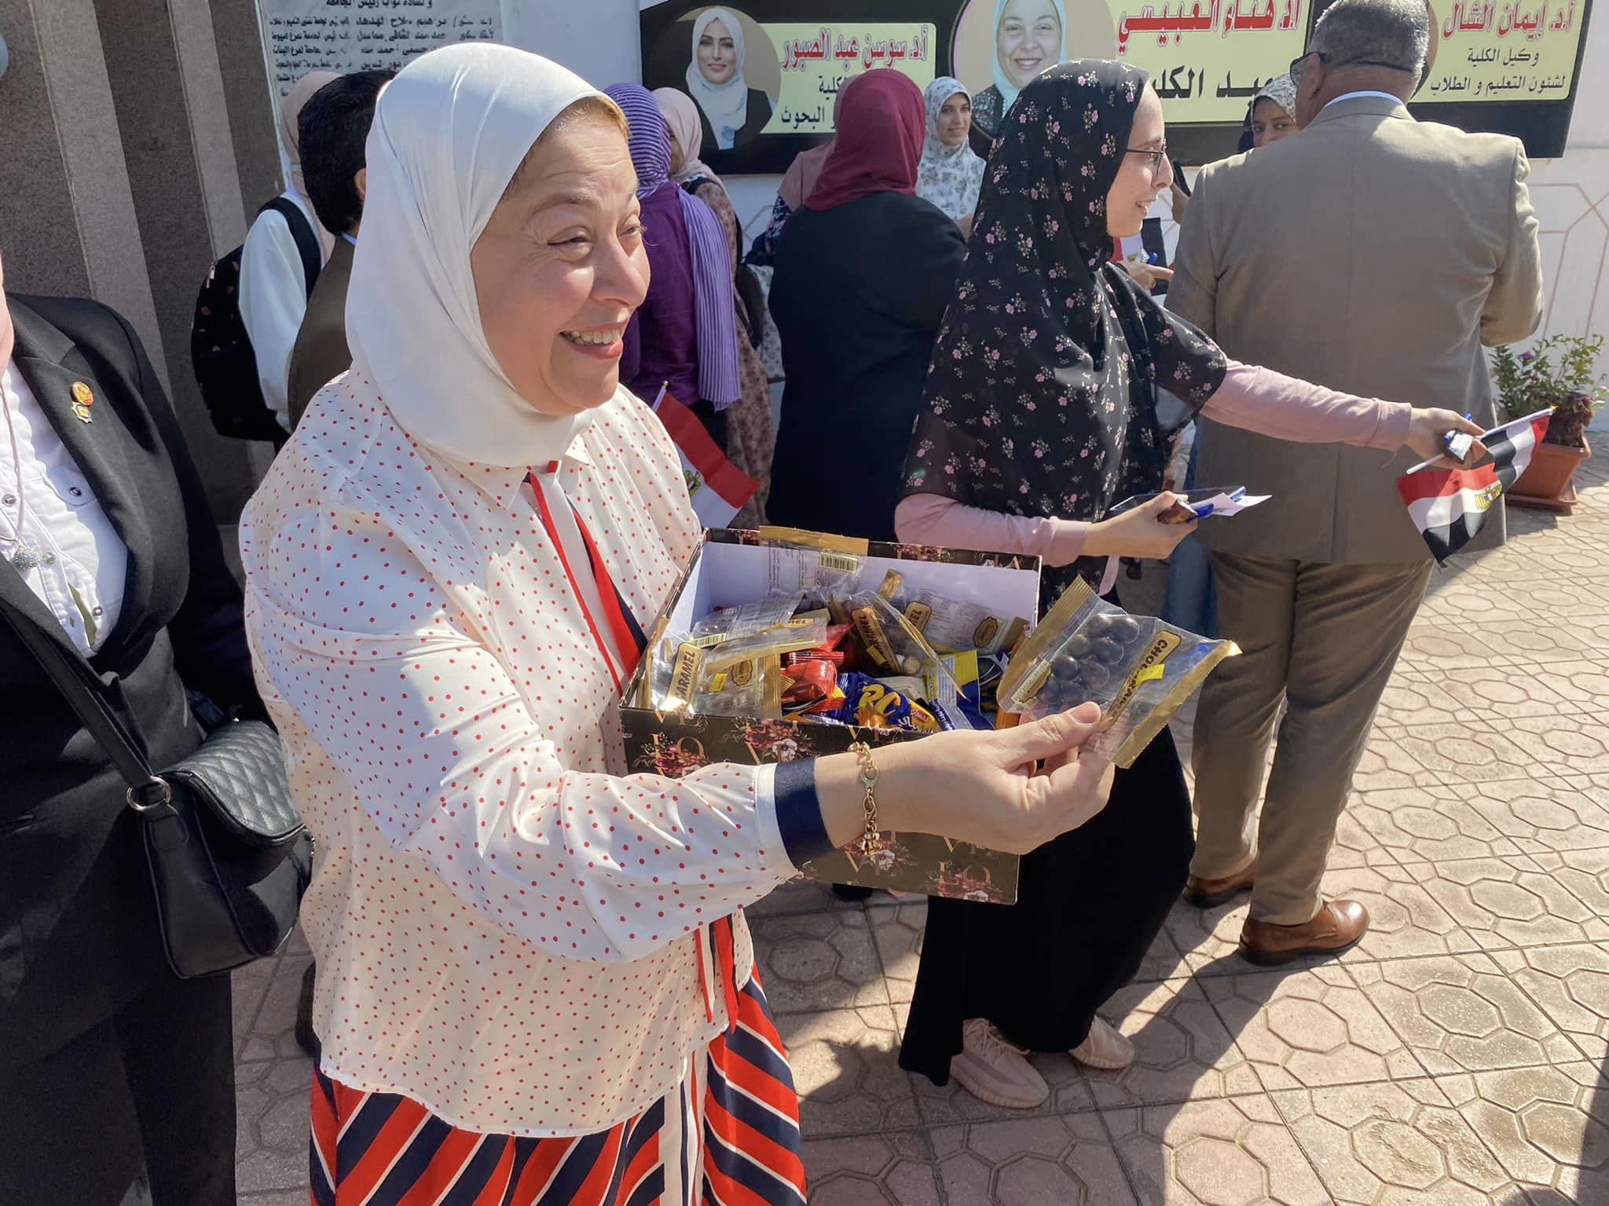
حفل استقبال الطالبات الجدد فى اول ايام الدراسة

Slide 79
حفل استقبال الطالبات الجدد فى اول ايام الدراسة

Slide 80
المؤتمرات العلمية للاقسام

Slide 81
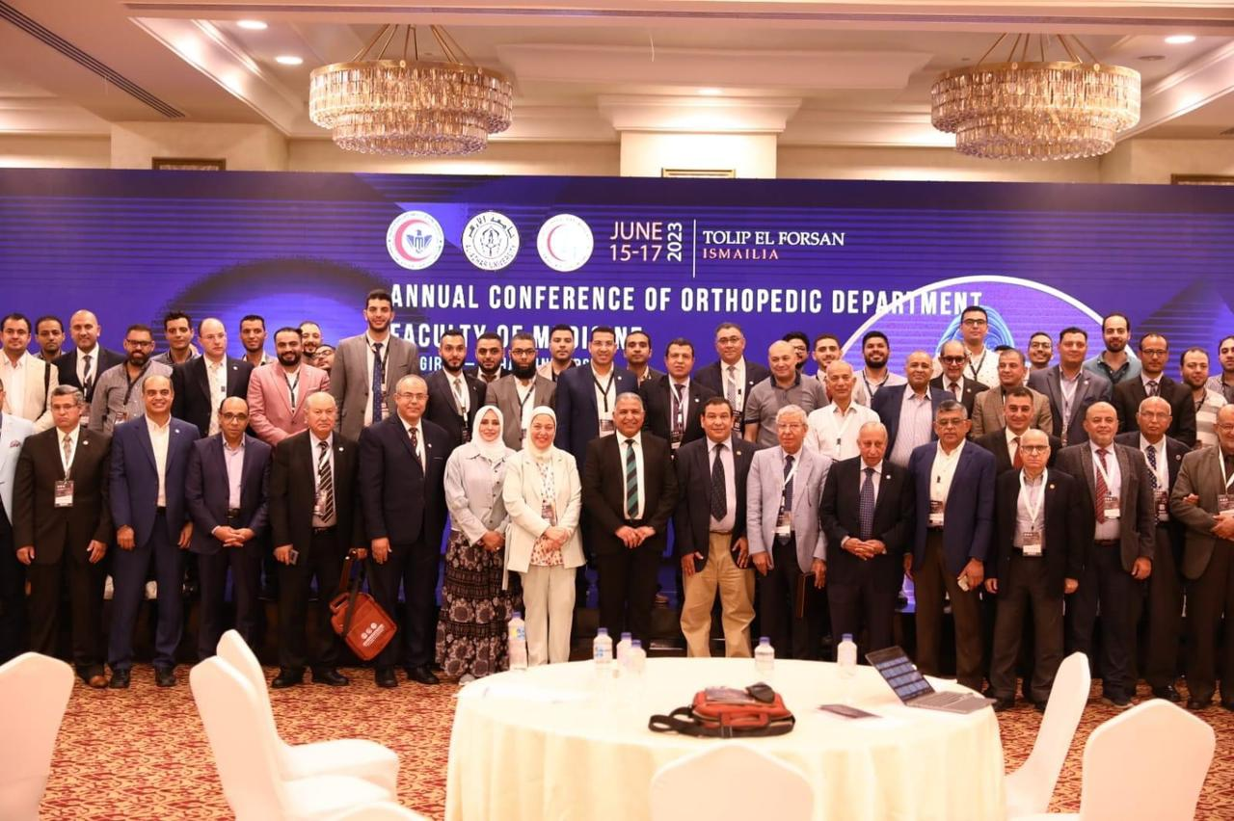
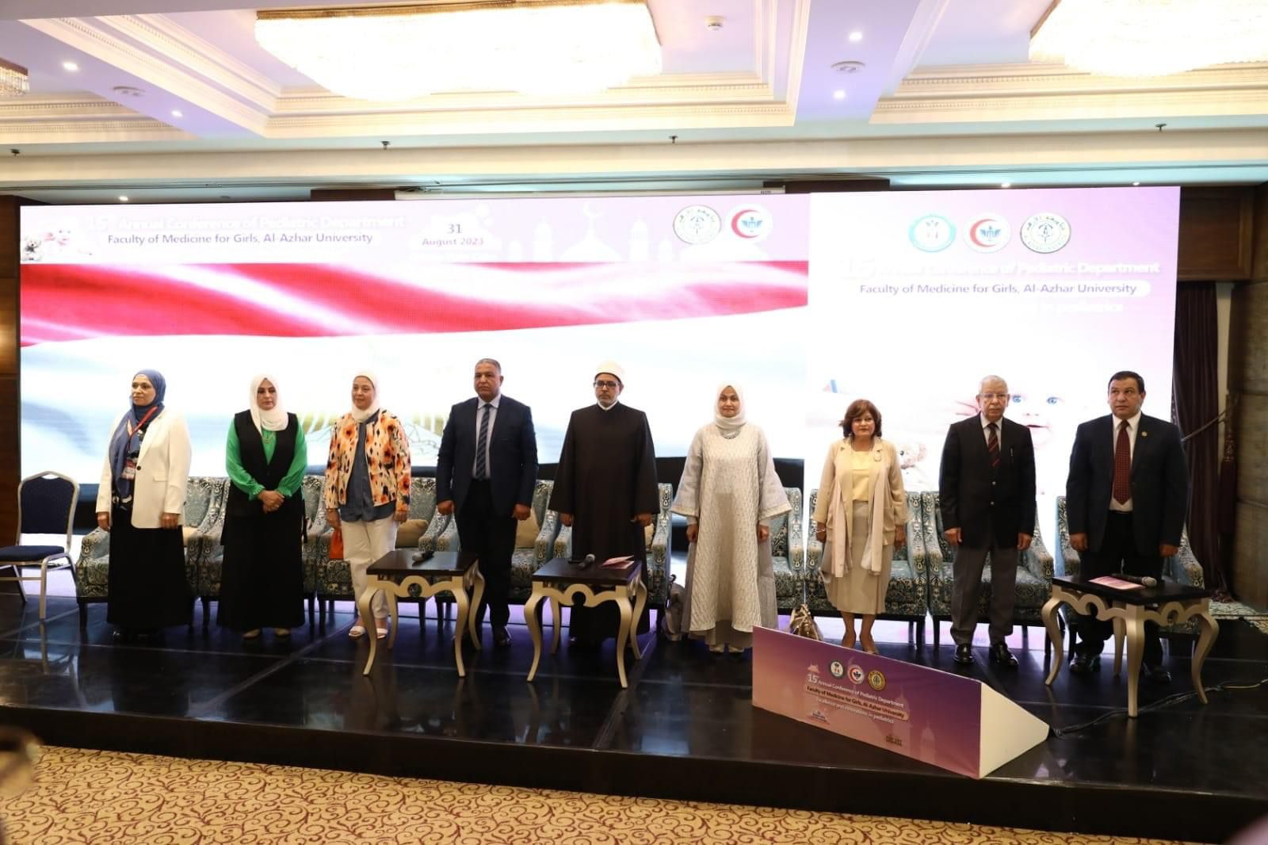
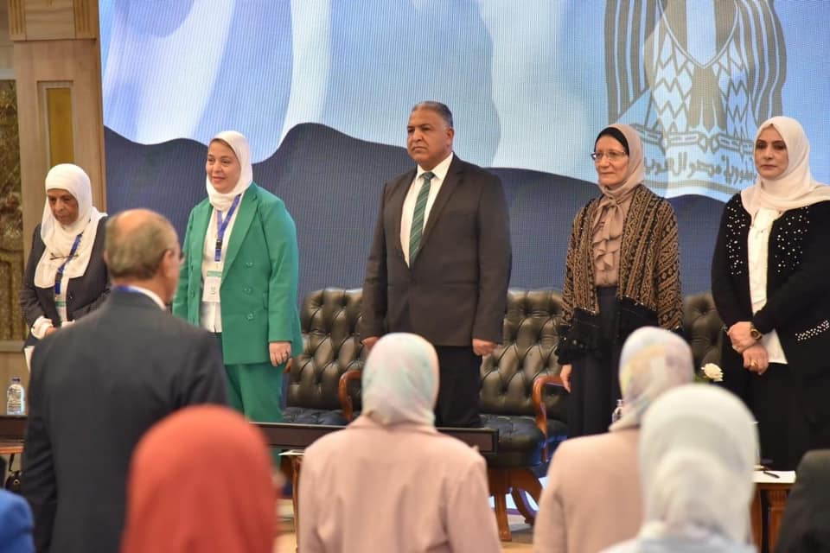
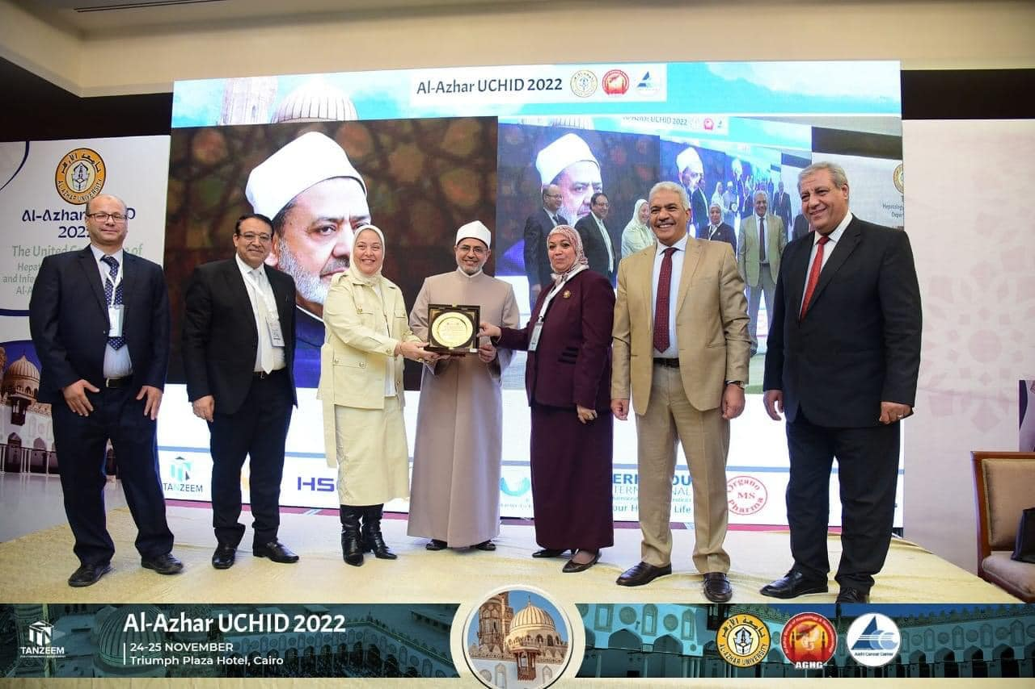
المؤتمرات العلمية للاقسام

Slide 82
سفراء الازهر تسلم درع التميز لكلية طب بنات الازهر بالقاهرة

Slide 83
سفراء الازهر تسلم درع التميز لكلية طب بنات الازهر بالقاهرة

Slide 84
عقد الامتحانات الشفويه لكليات الجامعة بمركز تطوير التعليم بالنظام الالكترونى

Slide 85
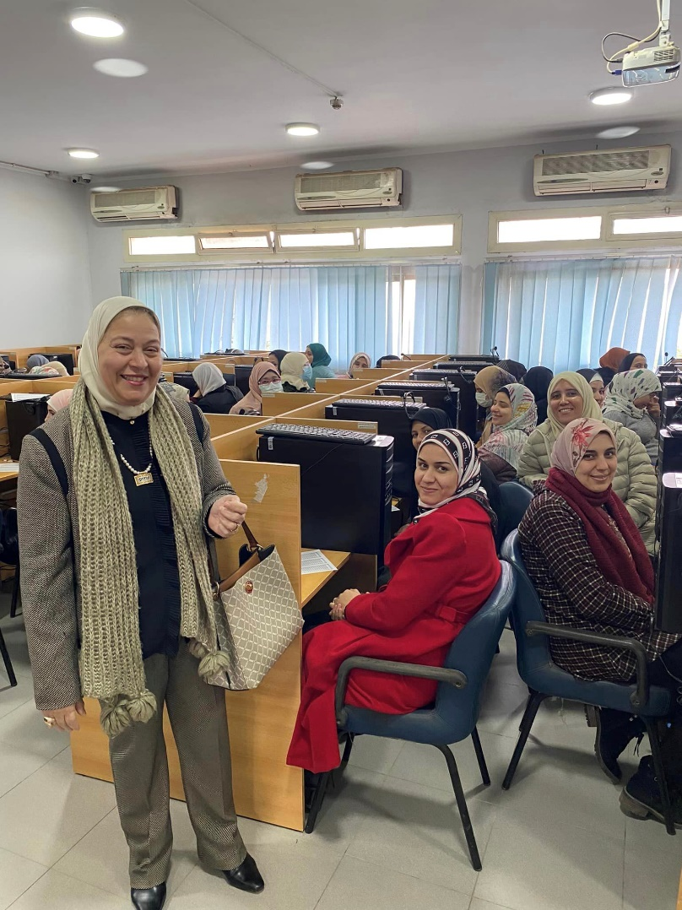
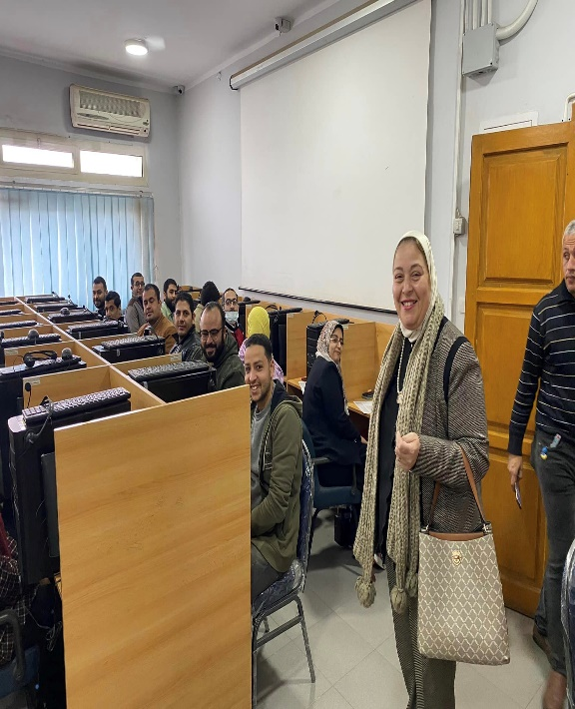
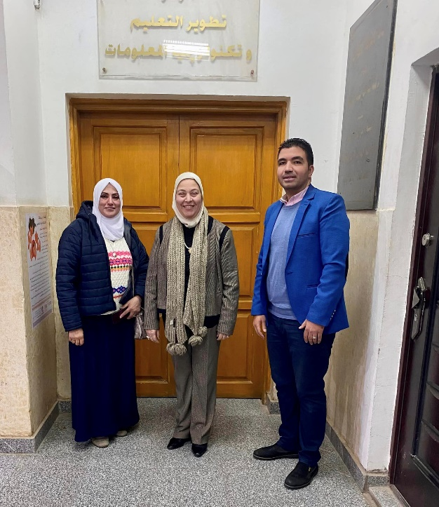
عقد الامتحانات الشفويه لكليات الجامعة بمركز تطوير التعليم بالنظام الالكترونى

Slide 86
أعمال تطوير ورفع كفاءة
مسـتشـفى الـزهـراء الجـامعـى

Slide 87
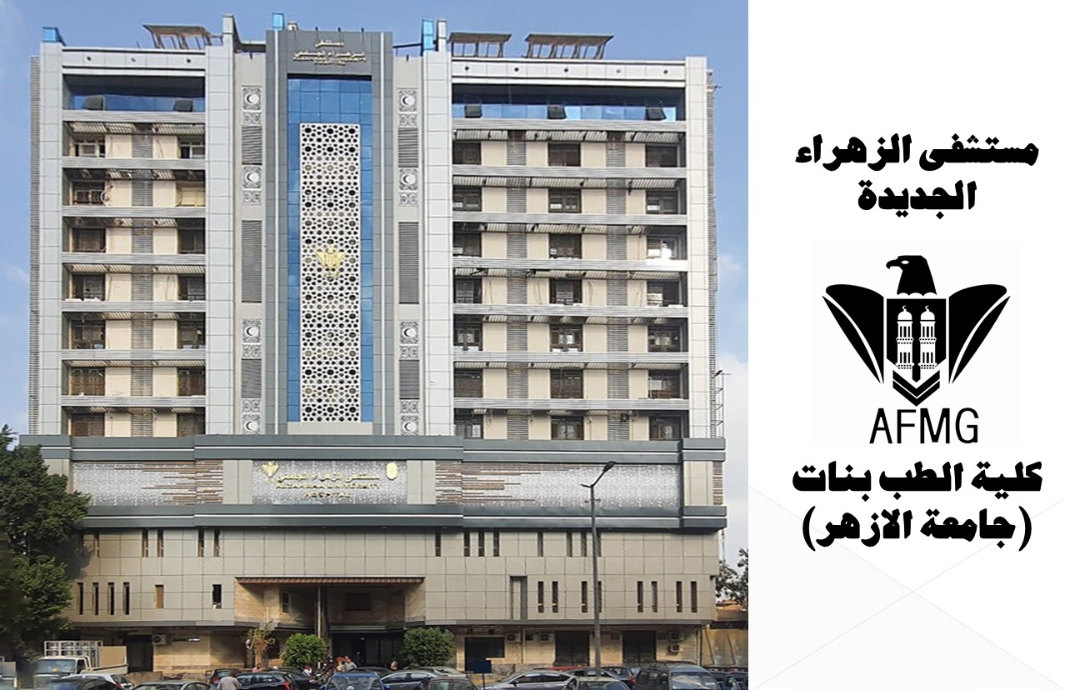

Slide 88
مشروع رفع كفاءة الدور الأرضي بالمبنى الجديد بمستشفى الزهراء الجامعى.
المدخل الرئيسى

Slide 89
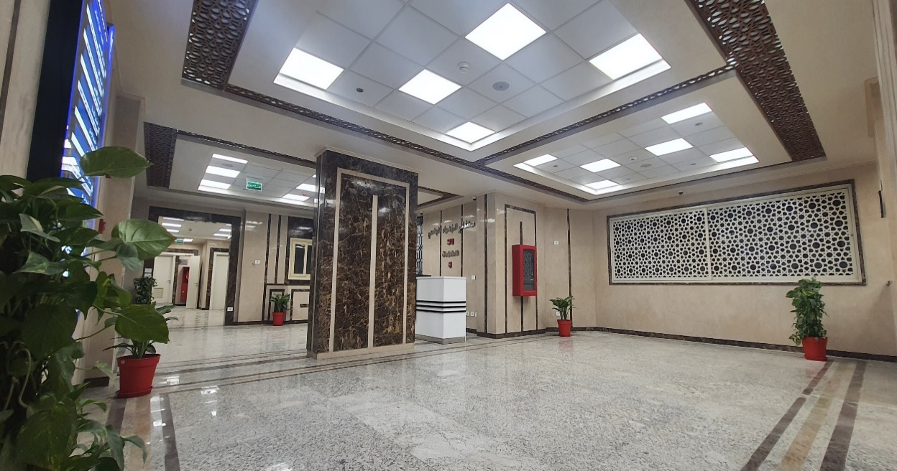
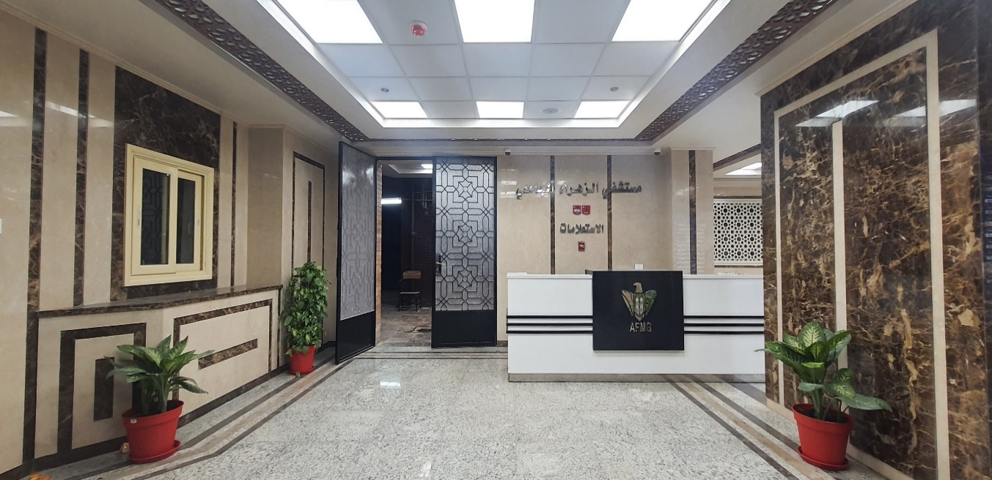
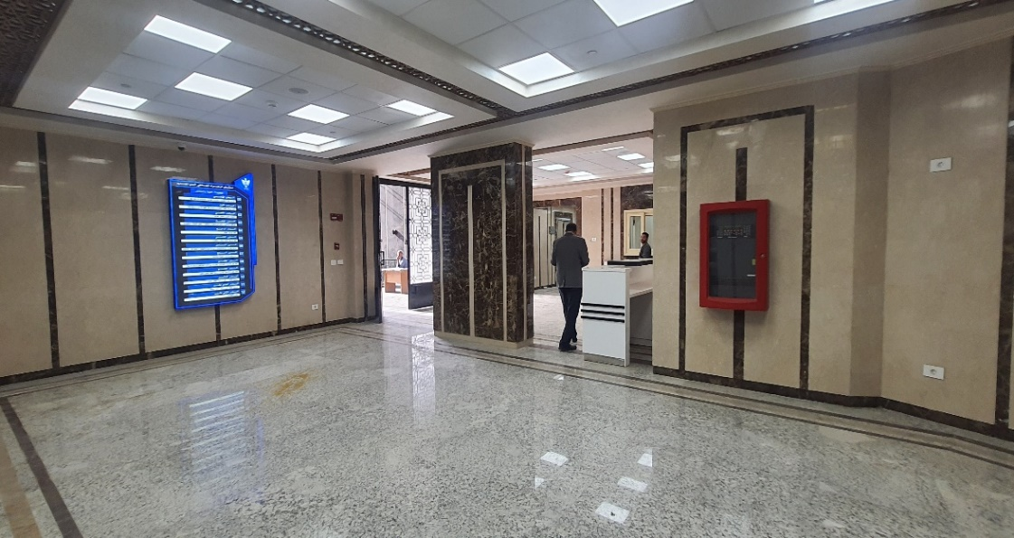
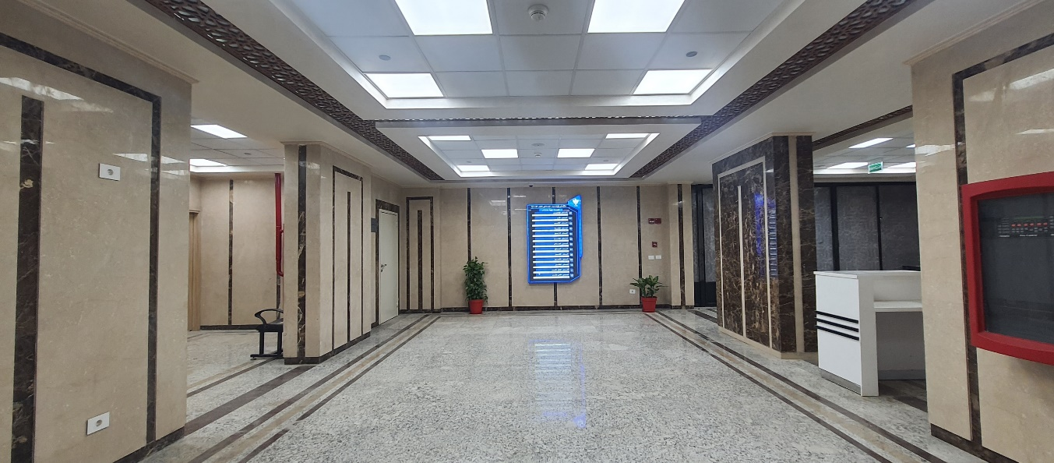
مشروع رفع كفاءة الدور الأرضي بالمبنى الجديد بمستشفى الزهراء الجامعى.
صالة المدخل

Slide 90
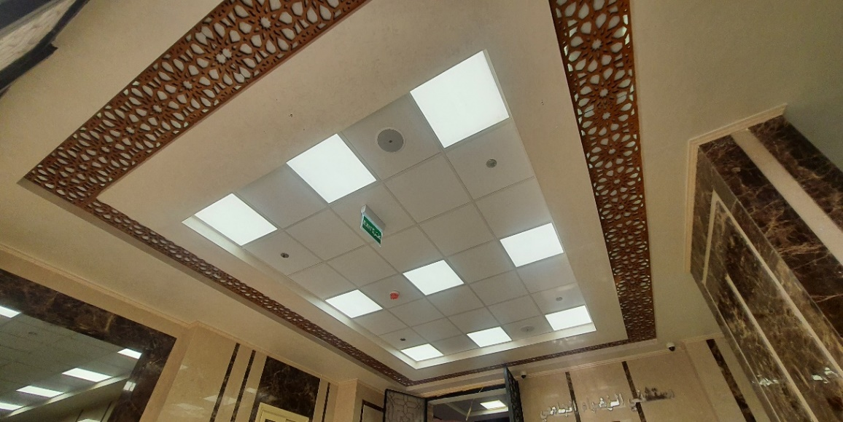
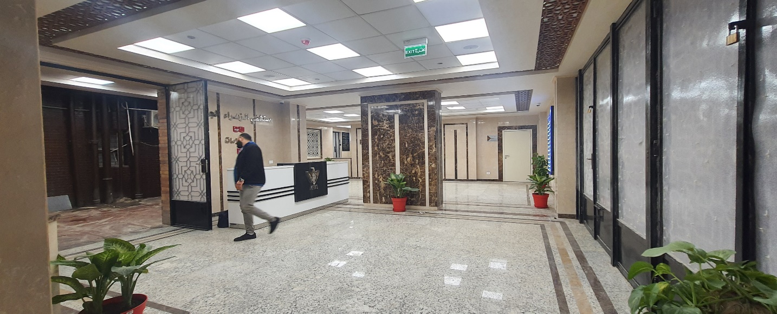
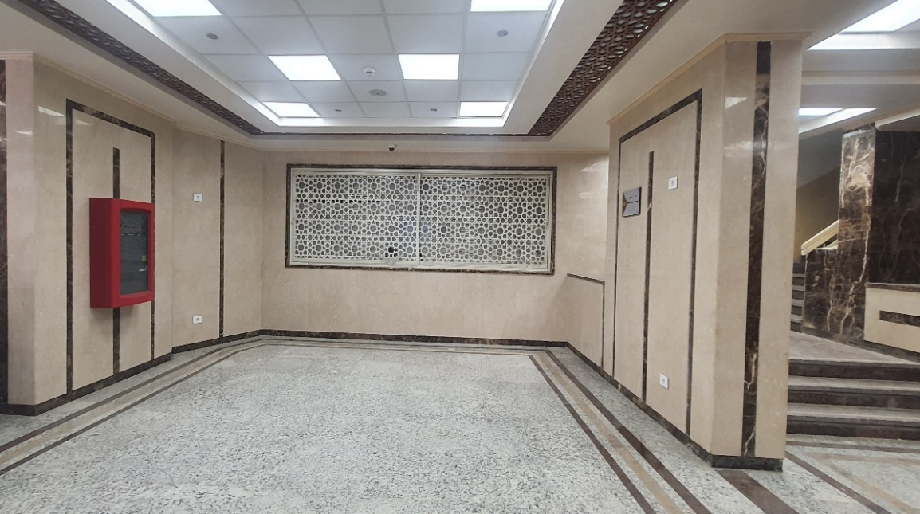
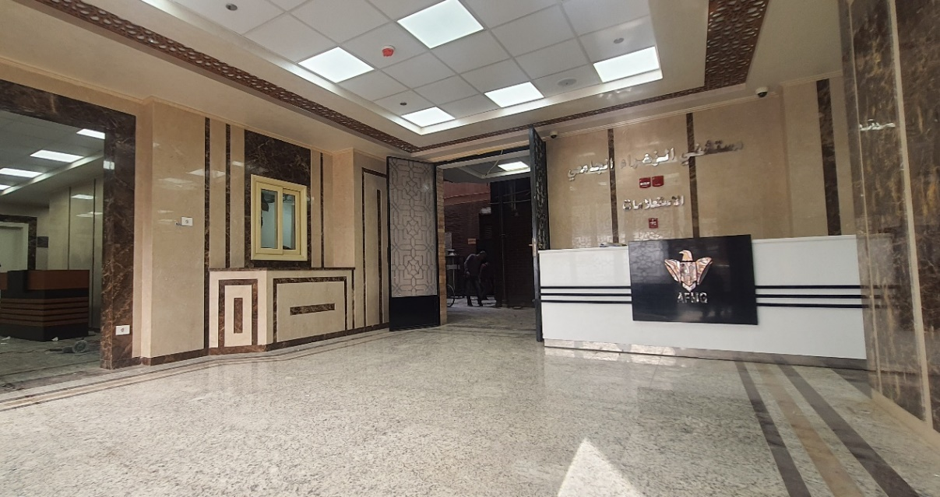
مشروع رفع كفاءة الدور الأرضي بالمبنى الجديد بمستشفى الزهراء الجامعى.
صالة المدخل

Slide 91
مشروع رفع كفاءة الدور الأرضي بالمبنى الجديد بمستشفى الزهراء الجامعى.
ثلاجة الموتى
غرفة الطلمبات

Slide 92
تطوير الدور الثالث
قسم الباثولوجي –الاكلينيكية .
قسم العلاج الطبيعي و الروماتزم .

Slide 93
مشروع رفع كفاءة الدور الثالث بالمبنى الجديد بمستشفى الزهراء الجامعى.
رئيس القسم

Slide 94
مشروع رفع كفاءة الدور الثالث بالمبنى الجديد بمستشفى الزهراء الجامعى.
العلاج الحرارى والجلسات
التمرينات العلاحية

Slide 95
مشروع رفع كفاءة الدور الثالث بالمبنى الجديد بمستشفى الزهراء الجامعى.
المعامل

Slide 96
تجديد و تطوير الدور الرابع
قسم العظام

Slide 97
مشروع رفع كفاءة الدور الرابع بالمبنى الجديد بمستشفى الزهراء الجامعى.
قسم العظام

Slide 98
مشروع رفع كفاءة الدور الرابع بالمبنى الجديد بمستشفى الزهراء الجامعى.
المعامل والممرات

Slide 99
مشروع رفع كفاءة الدور الرابع بالمبنى الجديد بمستشفى الزهراء الجامعى.
قاعة التدريس

Slide 100
مشروع رفع كفاءة الدور الرابع بالمبنى الجديد بمستشفى الزهراء الجامعى.
غرفة المرضى

Slide 101
مشروع رفع كفاءة الدور الرابع بالمبنى الجديد بمستشفى الزهراء الجامعى.
الممرات والحمامات

Slide 102
تجديد و تطوير الدور السادس
* قسم الجراحة العامة .
* قسم جراحة المخ و الاعصاب .

Slide 103
مشروع رفع كفاءة الدور السادس بالمبنى الجديد بمستشفى الزهراء الجامعى.
الدور السادس

Slide 104
مشروع رفع كفاءة الدور السادس بالمبنى الجديد بمستشفى الزهراء الجامعى.
منطقة الاستقبال

Slide 105
مشروع رفع كفاءة الدور السادس بالمبنى الجديد بمستشفى الزهراء الجامعى.
قاعات التدريس

Slide 106
مشروع رفع كفاءة الدور السادس بالمبنى الجديد بمستشفى الزهراء الجامعى.
غرف المرضى و الرعاية

Slide 107
مشروع رفع كفاءة الدور السادس بالمبنى الجديد بمستشفى الزهراء الجامعى.
الممرات والفراغات الداخلية

Slide 108
مشروع رفع كفاءة الدور السادس بالمبنى الجديد بمستشفى الزهراء الجامعى.
الممرات والفراغات الداخلية

Slide 109
مشروع رفع كفاءة الدور السادس بالمبنى الجديد بمستشفى الزهراء الجامعى.
الممرات والفراغات الداخلية

Slide 110
تطوير الدور التاسع – قسم القلب
وحدة القسطرة القلبية
وحدة الرعاية المركزة لمرضي القلب
وحدة الفحوصات الغير نافذة علي القلب

Slide 111
مشروع رفع كفاءة الدور التاسع بالمبنى الجديد بمستشفى الزهراء الجامعى.
اللوحة التأسيسة

Slide 112
مشروع رفع كفاءة الدور التاسع بالمبنى الجديد بمستشفى الزهراء الجامعى.
العناية المركزة

Slide 113
مشروع رفع كفاءة الدور التاسع بالمبنى الجديد بمستشفى الزهراء الجامعى.
قاعة التدريس ورئيس القسم

Slide 114
مشروع رفع كفاءة الدور التاسع بالمبنى الجديد بمستشفى الزهراء الجامعى.
الفراغات الادارية

Slide 115
مشروع رفع كفاءة الدور التاسع بالمبنى الجديد بمستشفى الزهراء الجامعى.
الممرات والطرقات

Slide 116
مشروع رفع كفاءة الدور التاسع بالمبنى الجديد بمستشفى الزهراء الجامعى.
الحمامات

Slide 117
تطوير و تجديد مبني الربط
1- إنشاء دور كامل لسكن النواب المقيمين ( رجال )
2- تجديد و تطوير الدور السادس بالكامل و يشمل :-
* المدرجات و المعمل الخاص بتدريب الطالبات
* الغرف الإدارية بالدور .

Slide 118
إنشاء دور كامل لسكن النواب المقيمين
( رجال )

Slide 119
إنشاء دور كامل لسكن النواب المقيمين ( رجال )

Slide 120
إنشاء دور كامل لسكن النواب المقيمين ( رجال )

Slide 121
إنشاء دور كامل لسكن النواب المقيمين ( رجال )

Slide 122
تطوير الدور السادس بالكامل
المدرجات و معمل المهارات الاكلينيكية
الغرف الإدارية بالدور .

Slide 123
تجديد و تطوير الدور السادس بمبنى الربط بالكامل

Slide 124
تجديد و تطوير الدور السادس بمبنى الربط بالكامل

Slide 125
قسم جراحة المسالك
الدور الثانى المبنى القديم

Slide 126
تطوير ورفع كفاءة مستشفى الزهراء الجامعي – جامعة الازهر الشريف.
قسم جراحة المسالك البولية تطوير الدور الثانى بالمبنى القديم

Slide 127
تطوير ورفع كفاءة مستشفى الزهراء الجامعي – جامعة الازهر الشريف.
قسم جراحة المسالك البولية تطوير الدور الثانى بالمبنى القديم

Slide 128
تطوير قسم الجراحة العامة (أ) و (ب )
الدور الثالث بالمبنى القديم

Slide 129
تطوير ورفع كفاءة مستشفى الزهراء الجامعي – جامعة الازهر الشريف.
تطوير قسم الجراحة العامة (أ) و(ب) بالدور الثالث بالمبنى القديم

Slide 130
تطوير ورفع كفاءة مستشفى الزهراء الجامعي – جامعة الازهر الشريف.
تطوير قسم الجراحة العامة (أ) و(ب) بالدور الثالث بالمبنى القديم

Slide 131
تطوير ورفع كفاءة مستشفى الزهراء الجامعي – جامعة الازهر الشريف.
تطوير قسم الجراحة العامة (أ) و(ب) بالدور الثالث بالمبنى القديم

Slide 132
تطوير قسم النسا والتوليد
الدور الخامس بالمبنى القديم

Slide 133
تطوير ورفع كفاءة مستشفى الزهراء الجامعي – جامعة الازهر الشريف.
تطوير قسم النسا والتوليد بالدور الخامس بالمبنى القديم

Slide 134
تطوير ورفع كفاءة مستشفى الزهراء الجامعي – جامعة الازهر الشريف.
تطوير قسم النسا والتوليد بالدور الخامس بالمبنى القديم

Slide 135
تطوير ورفع كفاءة مستشفى الزهراء الجامعي – جامعة الازهر الشريف.
تطوير قسم النسا والتوليد بالدور الخامس بالمبنى القديم

Slide 136
تطوير ورفع كفاءة مستشفى الزهراء الجامعي – جامعة الازهر الشريف.
تطوير قسم النسا والتوليد بالدور الخامس بالمبنى القديم

Slide 137
تطوير ورفع كفاءة مستشفى الزهراء الجامعي – جامعة الازهر الشريف.
تطوير قسم النسا والتوليد بالدور الخامس بالمبنى القديم

Slide 138
تطوير قسم جراحة اوعية دموية وقسم الجلدية
الدور السادس بالمبنى القديم

Slide 139
تطوير ورفع كفاءة مستشفى الزهراء الجامعي – جامعة الازهر الشريف.
تطوير قسم جراحة اوعية دموية وقسم الجلدية بالدور السادس بالمبنى القديم

Slide 140
تطوير ورفع كفاءة مستشفى الزهراء الجامعي – جامعة الازهر الشريف.
تطوير قسم جراحة اوعية دموية وقسم الجلدية بالدور السادس بالمبنى القديم

Slide 141
تطوير ورفع كفاءة مستشفى الزهراء الجامعي – جامعة الازهر الشريف.
تطوير قسم جراحة اوعية دموية وقسم الجلدية بالدور السادس بالمبنى القديم

Slide 142
تطوير ورفع كفاءة واجهات المبنى

Slide 143
المرحلة الثانية لتطوير ورفع كفاءة مستشفى الزهراء الجامعي – جامعة الازهر الشريف.
تطوير ورفع كفاءة واجهات المبنى الجديد

Slide 144
المرحلة الثانية لتطوير ورفع كفاءة مستشفى الزهراء الجامعي – جامعة الازهر الشريف.
تطوير ورفع كفاءة واجهات المبنى الجديد

Slide 145
المرحلة الثانية لتطوير ورفع كفاءة مستشفى الزهراء الجامعي – جامعة الازهر الشريف.
تطوير ورفع كفاءة واجهات المبنى الجديد

Slide 146
المرحلة الثانية لتطوير ورفع كفاءة مستشفى الزهراء الجامعي – جامعة الازهر الشريف.
تطوير ورفع كفاءة واجهات المبنى الجديد

Slide 147
تطوير الدور الثاني بالمبنى الجديد
(العمليات الكبرى)

Slide 148
المرحلة الثانية لتطوير ورفع كفاءة مستشفى الزهراء الجامعي – جامعة الازهر الشريف.
تطوير ورفع كفاءة الدور الثانى بالمبنى الجديد (العمليات الكبرى)

Slide 149
المرحلة الثانية لتطوير ورفع كفاءة مستشفى الزهراء الجامعي – جامعة الازهر الشريف.
تطوير ورفع كفاءة الدور الثانى بالمبنى الجديد (العمليات الكبرى)

Slide 150
المرحلة الثانية لتطوير ورفع كفاءة مستشفى الزهراء الجامعي – جامعة الازهر الشريف.
تطوير ورفع كفاءة الدور الثانى بالمبنى الجديد (العمليات الكبرى)

Slide 151
المرحلة الثانية لتطوير ورفع كفاءة مستشفى الزهراء الجامعي – جامعة الازهر الشريف.
تطوير ورفع كفاءة الدور الثانى بالمبنى الجديد (العمليات الكبرى)

Slide 152
مشروع التحول الرقمى
(رقمنة المعلومات)

Slide 153
تطوير ورفع كفاءة مستشفى الزهراء الجامعي – جامعة الازهر الشريف.
مشروع التحول الرقمى (رقمنة المعلومات)
اوشك الانتهاء من الاعمال الخاصة بانشاء network بواقع 711 نقطة الخاصة بعملية التحول الرقمي كأول مستشفي علي مستوى مستشفيات جامعة الازهر
تم توريد عدد1500 جهاز كمبيوتر
تم توريد عدد15 سيرفر خاص his
تم توريد storage pacs
جارى الانتهاء من الموافقات الخاصة بانشاء غرفة المعلومات DATA Cantre
يليها تشغيل البرامج والتدريب عليها

